Slide 1
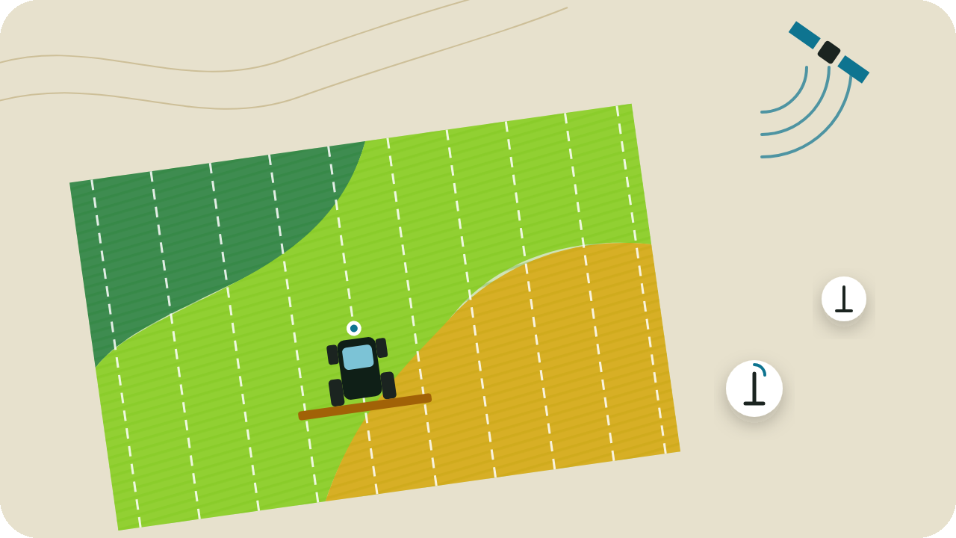
Ακαδημία Βιώσιμης Γεωργίας
ΕΝΟΤΗΤΑ 1 · ΠΑΡΟΥΣΙΑΣΗ ΕΚΠΑΙΔΕΥΤΗ
Γεωργία Ακριβείας
Να μετρήσετε και να κατανοήσετε τη διαφοροποίηση στο χωράφι και να διαχειριστείτε τις εισροές ανάλογα
Έξυπνη Γεωργία για την Περιβαλλοντική Βιωσιμότητα και τον Διασυνοριακό Επιχειρηματικό Διάλογο
Αρ. Σύμβασης TR2021/W1T7/A02/OT02-2/041 (TEBD II)
Εμπορικό Επιμελητήριο Κοζάν (KOZTO) · Επιμελητήριο Λάρισας (LACCO)
Σεπτέμβριος 2026
3 ώρ. 7 λεπ.
9 μαθήματα
18 δραστηριότητες
15 ερωτήσεις
Notes:
Ανοίγοντας τη συνεδρία, εξηγήστε ότι αυτή είναι η πρώτη ενότητα της Ακαδημίας Βιώσιμης Γεωργίας και θέτει τη βάση για τις άλλες τρεις. Η ενότητα έχει σχεδιαστεί για 3 ώρες και 7 λεπτά μάθησης: 29 λεπτά βίντεο, 63 λεπτά ανάγνωση, 75 λεπτά διαδραστικές δραστηριότητες και τεστ 20 λεπτών. Ζητήστε από τους συμμετέχοντες να πουν σύντομα τι καλλιεργούν και ποιες διαφορές παρατηρούν μέσα στο χωράφι τους. Περίπου 1 λεπτό.

Slide 2
ΡΟΗ ΣΥΝΕΔΡΙΑΣ
Τι θα κάνουμε σήμερα;
01
Βασικές αρχές
02
Βιωσιμότητα
03
Διαχείριση πόρων
Έννοια και αρχές, GNSS/RTK, αισθητήρες, NDVI, αποφάσεις με δεδομένα
Τρεις διαστάσεις, στόχοι πολιτικής, κόστος, όφελος, απόσβεση
Έδαφος και λίπανση μεταβλητής δόσης, άρδευση, ρύπανση
50 λεπ.
39 λεπ.
61 λεπ.
04
Κοζάν και Λάρισα
05
Τελικό τεστ
06
Κατανομή χρόνου
Κοινοί κίνδυνοι, κοινές λύσεις, σενάριο απόφασης
15 ερωτήσεις, 20 λεπτά, βάση 70· μετά το quest της ενότητας
Βίντεο 29, ανάγνωση 63, δραστηριότητες 75, τεστ 20 λεπτά
17 λεπ.
20 λεπ.
187 λεπ.
2
Notes:
Η συνεδρία αποτελείται από τέσσερα κεφάλαια και το τελικό τεστ· οι χρόνοι είναι το άθροισμα των χρόνων των μαθημάτων στην πλατφόρμα. Στο τέλος κάθε κεφαλαίου περνάμε στις δραστηριότητες της πλατφόρμας· οι συμμετέχοντες μπορούν να ανοίξουν το ίδιο μάθημα στη δική τους συσκευή. Όλες οι δραστηριότητες είναι υποχρεωτικές και μετρούν για το quest της ενότητας. Αν χρειαστεί διάλειμμα, το τέλος του δεύτερου κεφαλαίου είναι κατάλληλο σημείο. Περίπου 2 λεπτά.

Slide 3
ΤΑΥΤΟΤΗΤΑ ΕΝΟΤΗΤΑΣ
Σκοπός και μαθησιακά αποτελέσματα
ΜΑΘΗΣΙΑΚΑ ΑΠΟΤΕΛΕΣΜΑΤΑ
ΣΚΟΠΟΣ
1
Ορίζει τη γεωργία ακριβείας και απαριθμεί τα βήματα του κύκλου διαχείρισης.
Μέτρηση της διαφοροποίησης στο χωράφι, αποφάσεις με δεδομένα και εισροές όπου χρειάζονται, με παραδείγματα από το Κοζάν και τη Λάρισα.
2
Εξηγεί τις λειτουργίες του GNSS/RTK, της αυτόματης καθοδήγησης, της εφαρμογής μεταβλητής δόσης (VRA/VRT), των αισθητήρων και της τηλεπισκόπησης.
ΣΕ ΠΟΙΟΥΣ ΑΠΕΥΘΥΝΕΤΑΙ
3
Διαβάζει έναν πίνακα δεδομένων και έναν χάρτη NDVI, ώστε να αποφασίσει για επιτόπιο έλεγχο και άρδευση.
Αγρότες και νέοι παραγωγοί, συνεταιρισμοί και αγροτικές ΜμΕ, γεωπόνοι, σύμβουλοι και φοιτητές.
4
Διακρίνει τις περιβαλλοντικές, οικονομικές και κοινωνικές διαστάσεις της βιώσιμης γεωργίας με παραδείγματα.
ΠΡΟΑΠΑΙΤΟΥΜΕΝΑ
5
Εκτιμά τον χρόνο απόσβεσης μιας επένδυσης σε γεωργία ακριβείας με έναν απλό υπολογισμό κόστους-οφέλους.
Δεν απαιτούνται προηγούμενες γνώσεις· η εμπειρία στη γεωργία βοηθά. Αρκεί η χρήση προγράμματος περιήγησης σε κινητό, tablet ή υπολογιστή.
6
Καταρτίζει χάρτη λίπανσης μεταβλητής δόσης από δειγματοληψία εδάφους σε πλέγμα.
ΚΡΙΤΗΡΙΟ ΟΛΟΚΛΗΡΩΣΗΣ
Ολοκλήρωση των υποχρεωτικών δραστηριοτήτων και τουλάχιστον 70 βαθμοί στο τεστ της ενότητας.
7
Προγραμματίζει την άρδευση με δεδομένα υγρασίας εδάφους και ET0, και επιλέγει μέτρα που μειώνουν τη γεωργική ρύπανση.
3
Notes:
Αντί να διαβάσετε ένα προς ένα τα αποτελέσματα, επισημάνετε τα ρήματα δράσης: ορίζει, εξηγεί, διαβάζει, διακρίνει, εκτιμά, καταρτίζει, προγραμματίζει. Κάθε αποτέλεσμα καλύπτεται σε ένα ή δύο μαθήματα και μετριέται σε τουλάχιστον μία δραστηριότητα της πλατφόρμας. Το κριτήριο ολοκλήρωσης έχει δύο σκέλη: τις υποχρεωτικές δραστηριότητες και το τεστ με βάση 70. Ρωτήστε τους συμμετέχοντες ποιο αποτέλεσμα είναι πιο επείγον για τη δική τους εκμετάλλευση. Περίπου 2 λεπτά.

Slide 4

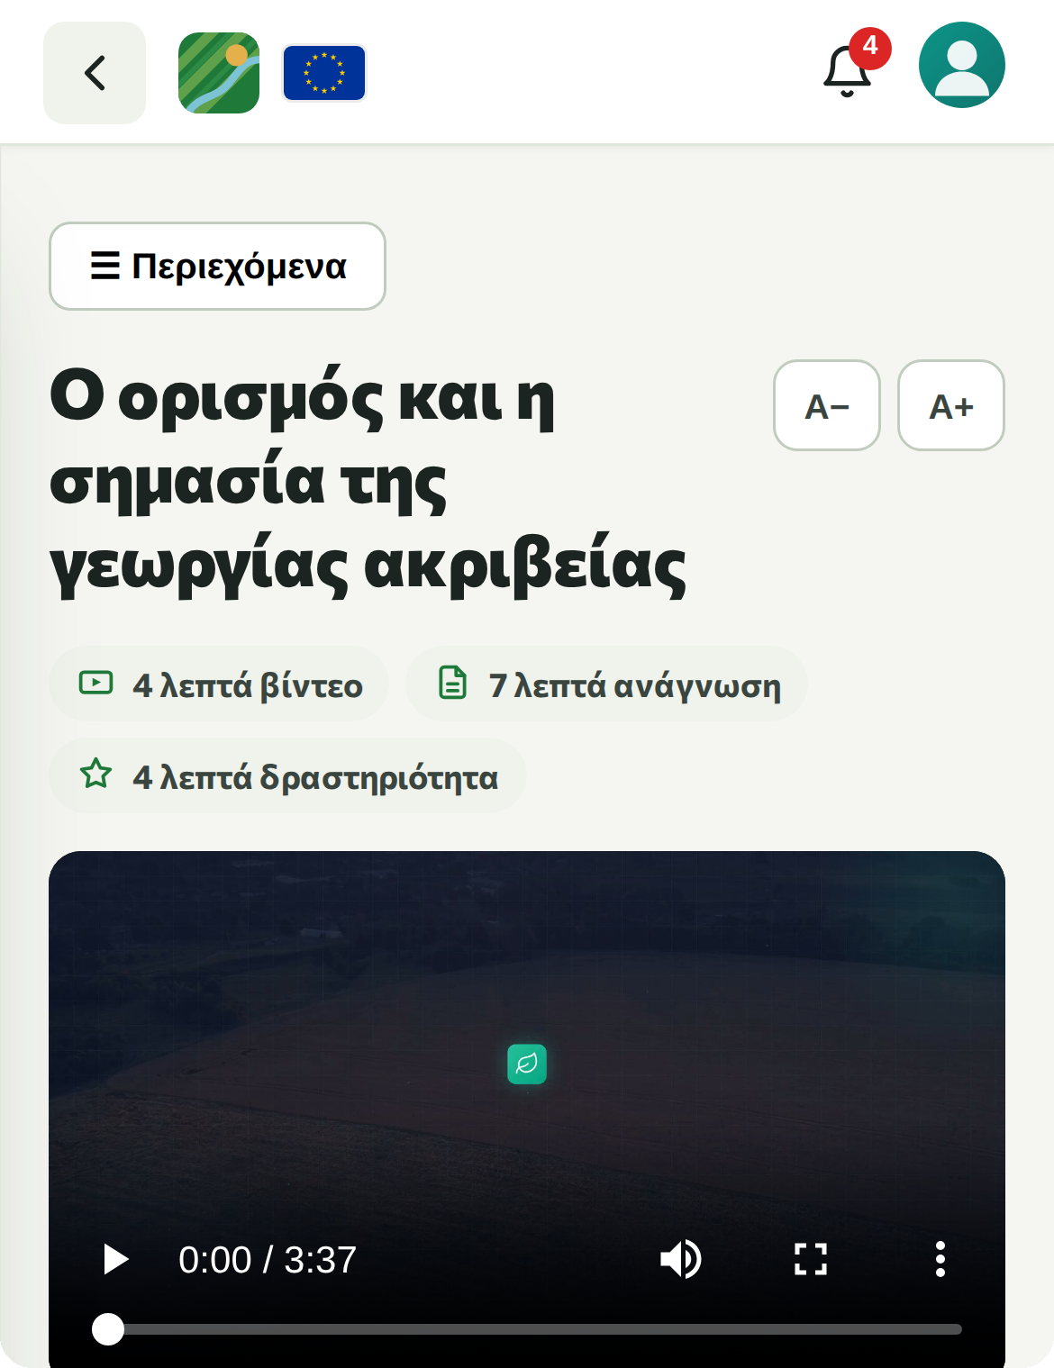
01
ΜΕΡΟΣ 1
Βασικές αρχές της γεωργίας ακριβείας
Μετράμε τη διαφοροποίηση στο χωράφι, την καταγράφουμε με θέση και μετατρέπουμε τα δεδομένα σε απόφαση
Έννοια και αρχές
GPS/GNSS
Παρακολούθηση αγρού
Μεταβλητή δόση
Αποφάσεις με δεδομένα
4
Notes:
Το πρώτο κεφάλαιο έχει τρία μαθήματα: ορισμός και κύκλος, τεχνολογίες, ανάλυση δεδομένων και υποστήριξη αποφάσεων. Εδώ χτίζουμε τις έννοιες που θα χρησιμοποιήσουμε σε όλη την ενότητα. Διαρκεί περίπου 50 λεπτά, από τα οποία τα 19 είναι δραστηριότητες στην πλατφόρμα. Περίπου 1 λεπτό.

Slide 5
ΜΑΘΗΜΑ 1 · ΕΝΝΟΙΑ ΚΑΙ ΑΡΧΕΣ
Η γεωργία ακριβείας είναι στρατηγική διαχείρισης
«Στρατηγική διαχείρισης που συλλέγει, επεξεργάζεται και αναλύει χρονικά, χωρικά δεδομένα και δεδομένα μεμονωμένων φυτών και ζώων, τα συνδυάζει με άλλες πληροφορίες και υποστηρίζει τις αποφάσεις διαχείρισης.»
Ορισμός ISPA, 2024. Τον ίδιο ορισμό χρησιμοποιεί και ο FAO στην έκθεση του 2022.
ΟΙ ΤΕΣΣΕΡΙΣ «ΣΩΣΤΕΣ» ΑΡΧΕΣ
1
Σωστή εισροή
2
Σωστό σημείο
3
Σωστός χρόνος
4
Σωστή ποσότητα
Ποιο θρεπτικό, σπόρος, φάρμακο ή νερό;
Σε ποιο τμήμα του χωραφιού, ποιο αγροτεμάχιο;
Σε ποιο στάδιο ανάπτυξης, ποια ημέρα;
Πόσα κιλά, πόσα χιλιοστά;
ΑΠΟ ΠΟΥ ΠΡΟΕΡΧΕΤΑΙ Η ΔΙΑΦΟΡΟΠΟΙΗΣΗ;
Έδαφος
Ανάγλυφο
Ιστορικό χρήσης
Διαχείριση
Βιολογικοί
άργιλος, άμμος, οργανική ουσία, άλατα
κλίση, βαθουλώματα, στράγγιση
παλιό αλώνι, ενωμένα αγροτεμάχια
φραγμένοι σταλάκτες, επικαλύψεις
εχθροί, ασθένειες, ζιζάνια
Πηγή: ISPA (2024); FAO (2022)
5
Notes:
Τονίστε τα δύο σημεία του ορισμού: η γεωργία ακριβείας δεν είναι συσκευή αλλά στρατηγική διαχείρισης, και στο κέντρο της βρίσκεται η μεταβλητότητα μέσα στο χωράφι. Χωρική μεταβλητότητα είναι η διαφορά ανάμεσα σε σημεία του ίδιου χωραφιού· χρονική είναι η διαφορά στο ίδιο σημείο από εβδομάδα σε εβδομάδα ή από χρόνο σε χρόνο. Δώστε παράδειγμα των τεσσάρων «σωστών» αρχών με μία απόφαση λίπανσης και μία απόφαση άρδευσης. Ρωτήστε τους συμμετέχοντες: από πού προέρχεται κυρίως η διαφοροποίηση στο δικό σας χωράφι; Περίπου 5 λεπτά.

Slide 6
ΜΑΘΗΜΑ 1 · Ο ΚΥΚΛΟΣ ΤΗΣ ΓΕΩΡΓΙΑΣ ΑΚΡΙΒΕΙΑΣ
Ένας κύκλος έξι βημάτων που επαναλαμβάνεται
1
Μέτρηση
Ο ΚΥΚΛΟΣ ΣΕ ΕΝΑΝ ΟΠΩΡΩΝΑ
Υποθετικό παράδειγμα: πορτοκαλεώνας 30 στρεμμάτων
6
Αξιολόγηση
2
Καταγραφή θέσης
1
Δείγμα εδάφους από τρεις ζώνες, αισθητήρας υγρασίας σε δύο
2
Τα σημεία δειγματοληψίας σημειώνονται με το κινητό
Κάθε γύρος τροφοδοτείται από τα δεδομένα του προηγούμενου
3
Η κάτω ζώνη είναι πιο αργιλώδης και μένει πολύ ώρα υγρή
4
Λιγότερος χρόνος ποτίσματος εκεί, ίδια δόση λιπάσματος
5
Εφαρμογή
3
Ανάλυση
5
Η γραμμή στάγδην χωρίζεται σε δύο βάνες
4
Απόφαση
6
Στη συγκομιδή κάθε ζώνη ζυγίζεται χωριστά
Κανένα ακριβό μηχάνημα· η αλλαγή είναι να βλέπουμε τον οπωρώνα ως πολλές ζώνες.
6
Notes:
Παρουσιάστε τον κύκλο δεξιόστροφα και αντιστοιχίστε κάθε βήμα με το παράδειγμα του οπωρώνα στα δεξιά. Εξηγήστε γιατί η καταγραφή θέσης είναι κρίσιμη: μια μέτρηση χωρίς θέση δεν γίνεται χάρτης. Στο βήμα της απόφασης μπαίνουν η εμπειρία του παραγωγού και η γνώση του συμβούλου· το σύστημα δεν αποφασίζει. Η δραστηριότητα ταξινόμησης στην πλατφόρμα ζητά ακριβώς αυτή τη σειρά. Περίπου 5 λεπτά.

Slide 7
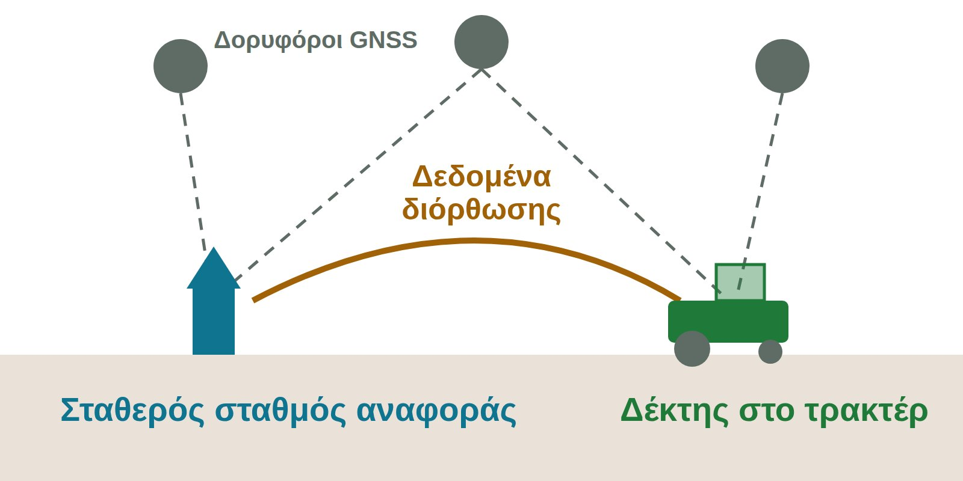
ΜΑΘΗΜΑ 2 · GPS/GNSS ΚΑΙ RTK
Θέση: από το μέτρο στο εκατοστό
4,9 m
smartphone με GPS, υπό ανοιχτό ουρανό (ένας δέκτης)
< 20 cm
Υπηρεσία Υψηλής Ακρίβειας (HAS) του Galileo, δωρεάν, από το 2023
RTK: ο σταθερός σταθμός υπολογίζει το σφάλμα των δορυφόρων και στέλνει τη διόρθωση στο τρακτέρ (σχήμα Μαθήματος 2).
2,5 cm
αυτόματη καθοδήγηση με RTK, επαναληπτική ακρίβεια
TUSAGA-Aktif · Τουρκία
HEPOS · Ελλάδα
194 σταθεροί σταθμοί GNSS, θέση πραγματικού χρόνου με ακρίβεια εκατοστού
98 μόνιμοι σταθμοί αναφοράς, 4 δορυφορικά συστήματα, σε λειτουργία από το 2008
Πηγή: GPS.gov; EUSPA (2025); TKGM και HGM, TUSAGA-Aktif; Ελληνικό Κτηματολόγιο, HEPOS (2026)
7
Notes:
Το GNSS είναι η κοινή ονομασία των GPS, GLONASS, Galileo και BeiDou. Ένας δέκτης μόνος του δίνει ακρίβεια μέτρου· αρκεί για να χαράξετε τα όρια ενός χωραφιού, όχι για να οδηγήσετε το τρακτέρ ανάμεσα στις γραμμές. Στο RTK ένας σταθμός με γνωστή θέση υπολογίζει το σφάλμα των δορυφορικών σημάτων και στέλνει τη διόρθωση μέσω ασυρμάτου ή κινητού διαδικτύου. Ο παραγωγός δεν χρειάζεται δικό του σταθμό: στη Λάρισα η διόρθωση λαμβάνεται με συνδρομή στο HEPOS, στο Κοζάν στο TUSAGA-Aktif. Ερώτηση: πόσο κοστίζει ένα λάθος ενός μέτρου στο χωράφι σας; Περίπου 5 λεπτά.

Slide 8
ΜΑΘΗΜΑ 2 · ΜΗΧΑΝΗΜΑΤΑ ΚΑΙ ΜΕΤΑΒΛΗΤΗ ΔΟΣΗ
Καθοδήγηση μηχανήματος και μεταβλητή δόση
1
2
3
4
Αυτόματη καθοδήγηση
Έλεγχος τμημάτων
VRA με χάρτη
VRA με αισθητήρα
Δέκτης GNSS, τερματικό, μονάδα τιμονιού. Λιγότερες επικαλύψεις και κενά, εργασία και τη νύχτα. Κόστος 10.000-40.000 €.
Κλείνει τμήματα ράμπας ή σπαρτικής όπου έχει ήδη γίνει εφαρμογή και στις άκρες· όχι διπλή εφαρμογή.
Χάρτης συνταγής από ανάλυση εδάφους, απόδοση ή δορυφόρο· με το GNSS το μηχάνημα δίνει τη δόση του χάρτη.
Ο αισθητήρας μετρά φυτό ή έδαφος στο πέρασμα· η δόση προσαρμόζεται αμέσως, χωρίς χάρτη.
ΠΑΡΑΔΕΙΓΜΑ ΑΠΟ ΤΟ ΚΟΖΑΝ
ΠΑΡΑΔΕΙΓΜΑ ΑΠΟ ΤΗ ΛΑΡΙΣΑ
Η διόρθωση RTK λαμβάνεται με συνδρομή στο TUSAGA-Aktif, χωρίς δικό σας σταθμό· στον οπωρώνα η τεχνολογία επιλέγεται ανάλογα με την κλίμακα.
Με τη διόρθωση του HEPOS, ελεγχόμενη κυκλοφορία: τα μηχανήματα περνούν από τα ίδια ίχνη από τη σπορά ως τη συγκομιδή και η συμπίεση μένει εκεί.
Πηγή: EUSPA (2025); TKGM και HGM, TUSAGA-Aktif; Ελληνικό Κτηματολόγιο, HEPOS (2026)
8
Notes:
Στη χειροκίνητη οδήγηση κάθε πέρασμα επικαλύπτει λίγο το προηγούμενο ή αφήνει κενό· στη λωρίδα επικάλυψης η εισροή εφαρμόζεται δύο φορές, στο κενό καθόλου. Η αυτόματη καθοδήγηση μειώνει αυτή την απώλεια και επιτρέπει εργασία τη νύχτα και με χαμηλή ορατότητα. Ο έλεγχος τμημάτων βοηθά κυρίως σε χωράφια ακανόνιστου σχήματος και στις άκρες. Η εφαρμογή μεταβλητής δόσης (VRA) γίνεται είτε με έτοιμο χάρτη συνταγής είτε με αισθητήρα πάνω στο μηχάνημα. Στον κάμπο της Λάρισας η ελεγχόμενη κυκλοφορία περιορίζει τη συμπίεση του εδάφους στα ίδια ίχνη κάθε χρόνο. Περίπου 4 λεπτά.

Slide 9
ΜΑΘΗΜΑ 2 · ΠΑΡΑΚΟΛΟΥΘΗΣΗ ΑΓΡΟΥ
Μέτρηση του αγρού: αισθητήρες, δορυφόρος, drone
1
Αισθητήρας εδαφικής υγρασίας
2
Μετεωρολογικός σταθμός
3
Αισθητήρας φυτού
4
Μόνιτορ απόδοσης
Μετρά το νερό στη ζώνη ρίζας· βασικό εργαλείο προγραμματισμού άρδευσης.
Θερμοκρασία, υγρασία, άνεμος, ακτινοβολία, βροχή· είσοδος για ET0 και μοντέλα ασθενειών.
Από το φως που ανακλά το φύλλο: ζωτικότητα και κατάσταση αζώτου.
Ροή προϊόντος στη συγκομιδή· με GNSS προκύπτει χάρτης απόδοσης.
Δορυφόρος · Sentinel-2
Drone
13 φασματικές ζώνες· 4 ζώνες με ανάλυση 10 m
Δύο δορυφόροι: η ίδια θέση κάθε 5 ημέρες
Δωρεάν δεδομένα· καμία εικόνα όταν έχει σύννεφα
Πίξελ 10 m = 0,1 στρέμμα· δεν ξεχωρίζει μεμονωμένο δέντρο
Λεπτομέρεια σε επίπεδο εκατοστού
Πετά κάτω από τα σύννεφα, την ημέρα που θέλετε
Κάθε πτήση θέλει εργασία και κόστος
Κανόνες καταχώρισης και αδειοδότησης (Ενότητα 4)
Πηγή: Copernicus, ESA: Sentinel-2 Mission
9
Notes:
Οι περισσότεροι αισθητήρες στέλνουν τα δεδομένα ασύρματα στο νέφος· αυτή η δομή λέγεται διαδίκτυο των πραγμάτων (IoT). Η αξία της μέτρησης εξαρτάται από τη σωστή τοποθέτηση: μετεωρολογικός σταθμός στη σκιά δέντρου ή αισθητήρας μακριά από τη γραμμή στάγδην δίνει παραπλανητικά δεδομένα, ακόμη κι αν λειτουργεί σωστά. Το πίξελ των 10 m του Sentinel-2 είναι το ένα δέκατο του στρέμματος· δείχνει τις μεγάλες διαφορές, όχι το μεμονωμένο δέντρο. Το πρόβλημα σε ένα δέντρο το εντοπίζουν το drone, ο αισθητήρας υγρασίας ή η επιτόπια παρατήρηση. Η σωστή ερώτηση δεν είναι «ποια συσκευή να αγοράσω;» αλλά «ποια απόφαση θέλω να βελτιώσω;». Περίπου 5 λεπτά.

Slide 10
ΜΑΘΗΜΑ 3 · ΑΠΟΦΑΣΕΙΣ ΜΕ ΔΕΔΟΜΕΝΑ
Από τα δεδομένα στην απόφαση σε έξι βήματα
1
2
3
4
5
6
Συλλογή
Καθαρισμός
Συνδυασμός
Ερμηνεία
Πρόταση, απόφαση
Εφαρμογή, μέτρηση
Αισθητήρες, εικόνες, καταγραφές, με θέση και χρόνο
Χαλασμένος αισθητήρας, νεφελώδης εικόνα, λάθος ένδειξη
Όλες οι πηγές στον ίδιο χάρτη και χρόνο
Όρια, μοντέλα, συγκρίσεις: «τρίτη χρονιά χαμηλή απόδοση»
Το σύστημα προτείνει· αποφασίζει ο παραγωγός ή ο σύμβουλος
Η επέμβαση καταγράφεται και γίνεται δεδομένο του επόμενου κύκλου
ΣΥΣΤΗΜΑ ΥΠΟΣΤΗΡΙΞΗΣ ΑΠΟΦΑΣΕΩΝ
ΣΕ ΠΟΙΟΝ ΑΝΗΚΟΥΝ ΤΑ ΔΕΔΟΜΕΝΑ;
Προτείνει, δεν αποφασίζει. Παραδείγματα: προγραμματισμός άρδευσης με ET0, το εργαλείο θρεπτικών FaST της ΕΕ, μοντέλα κινδύνου ασθενειών.
Κώδικας δεοντολογίας της ΕΕ (2018): ο αγρότης στο κέντρο· χρήση μόνο με ρητή συγκατάθεση που δίνεται με σύμβαση.
Πηγή: EIP-AGRI (2015); ΓΔ AGRI, FaST; Copa-Cogeca, CEMA κ.ά. (2018)
10
Notes:
Η ομάδα εστίασης EIP-AGRI έγραφε το 2015 ότι τα δεδομένα είναι άφθονα, αλλά τα συστήματα που τα μετατρέπουν σε καθημερινή απόφαση είναι ανεπαρκή. Υπάρχουν τέσσερις ομάδες δεδομένων: έδαφος, φυτό, περιβάλλον και καταγραφές εκμετάλλευσης· οι καταγραφές ξεχνιούνται συχνά, αλλά είναι από τα πιο πολύτιμα δεδομένα. Δώστε παράδειγμα καθαρισμού: ένδειξη απόδοσης από θεριζοαλωνιστική που στρίβει στην άκρη του χωραφιού. Στην Ελλάδα, όπως σε όλη την ΕΕ, οι υπηρεσίες γεωργικών συμβούλων οφείλουν να προσφέρουν εργαλείο θρεπτικών τύπου FaST· η πρότασή του αξίζει όσο και η ανάλυση εδάφους που καταχωρίζεται. Περίπου 4 λεπτά.

Slide 11
ΜΑΘΗΜΑ 3 · ΠΑΡΑΚΟΛΟΥΘΗΣΗ ΜΕ NDVI
NDVI: η ζωτικότητα του φυτού από το διάστημα
NDVI, ΔΕΙΚΤΗΣ ΚΑΝΟΝΙΚΟΠΟΙΗΜΕΝΗΣ ΔΙΑΦΟΡΑΣ ΒΛΑΣΤΗΣΗΣ
NDVI =
NIR − Ερυθρό
NIR: εγγύς υπέρυθρο (0,7-1,1 µm)· το υγιές φύλλο το ανακλά έντονα. Ερυθρό: η χλωροφύλλη το απορροφά. Στο Sentinel-2: ζώνες B8 και B4.
Ο NDVI δεν λέει την αιτία
NIR + Ερυθρό
Χαμηλός NDVI μπορεί να σημαίνει έλλειψη νερού ή θρεπτικών, ασθένεια, εχθρό, συμπίεση, λίμνασμα ή αργό φύτρωμα.
Σε αραιή κάλυψη επηρεάζουν την τιμή το έδαφος και η σκιά των νεφών.
Σε πολύ πυκνή κάλυψη ο NDVI κορεννύεται και δεν δείχνει διαφορές.
Ο χάρτης δείχνει πού να κοιτάξετε· την αιτία τη βρίσκει ο επιτόπιος έλεγχος.
Θάμνοι, λιβάδι: 0,2-0,3
Βράχος, άμμος, χιόνι: 0,1 και κάτω
Πυκνή πράσινη κάλυψη: 0,8-0,9
−1
0
+1
Στο χωράφι μετράνε λιγότερο οι απόλυτες τιμές και περισσότερο οι διαφορές μέσα στο ίδιο χωράφι και η μεταβολή στον χρόνο.
Πηγή: Weier και Herring, NASA Earth Observatory (2000); Copernicus, ESA Sentinel-2
11
Notes:
Το υγιές φύλλο απορροφά το ορατό φως για τη φωτοσύνθεση και ανακλά έντονα το εγγύς υπέρυθρο· ο NDVI μετατρέπει αυτή τη διαφορά σε έναν αριθμό από −1 έως +1. Δείξτε τα εύρη τιμών στην κλίμακα, αλλά τονίστε ότι στο χωράφι μετρά κυρίως η διαφορά και η μεταβολή. Το βασικό μήνυμα είναι στο πλαίσιο δεξιά: ο χαμηλός NDVI δεν είναι αιτία αλλά διεύθυνση. Θα το εξασκήσουμε αμέσως στη δραστηριότητα NDVI της πλατφόρμας. Περίπου 5 λεπτά.

Slide 12
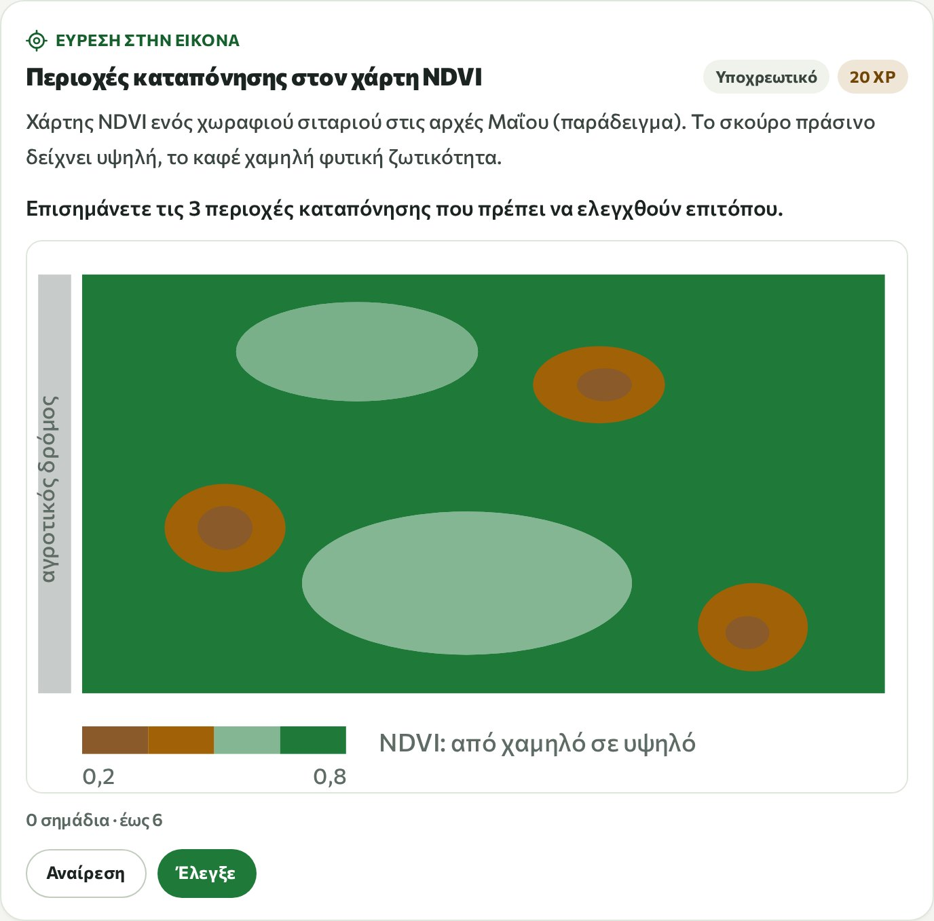
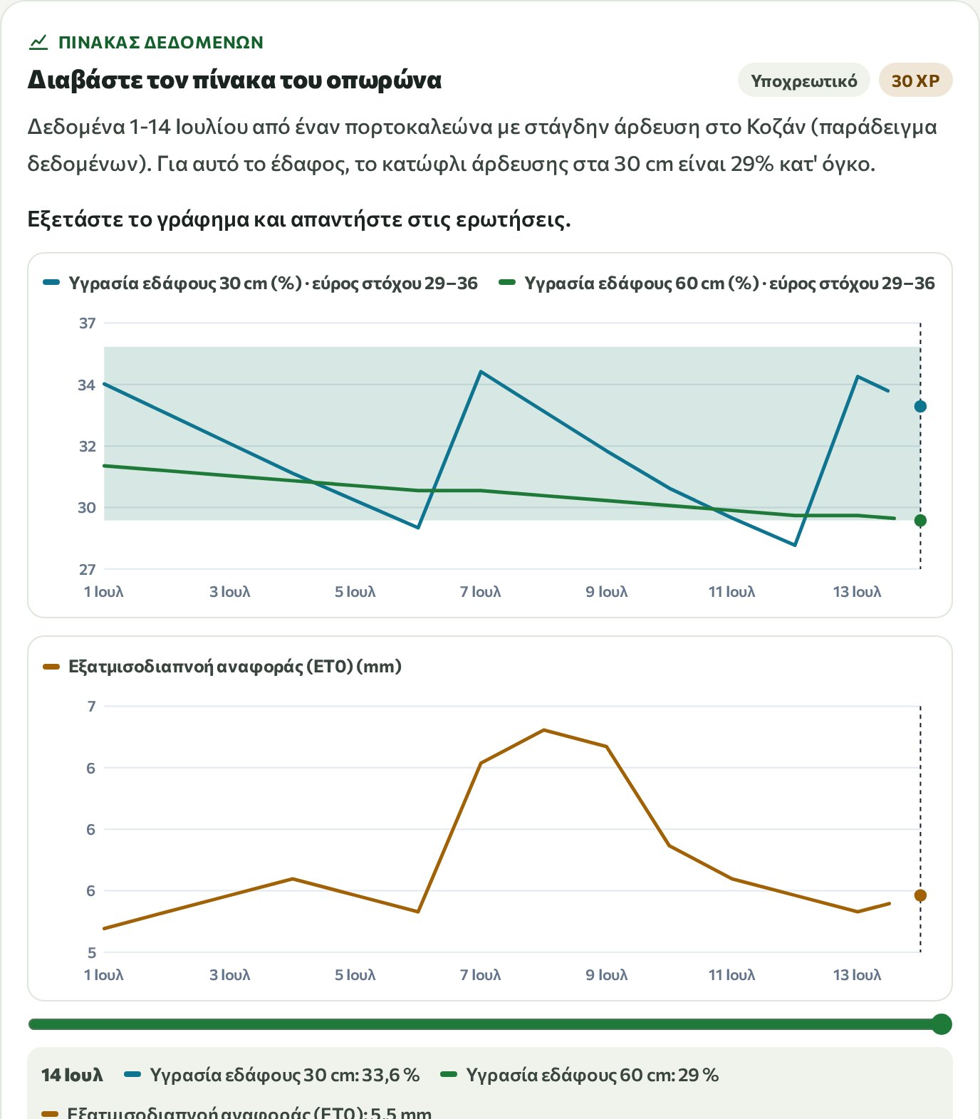
ΣΤΗΝ ΠΛΑΤΦΟΡΜΑ · ΚΕΦΑΛΑΙΟ 1
Βρείτε την καταπόνηση, διαβάστε τον πίνακα
Μάθημα 3, NDVI: οι συμμετέχοντες σημειώνουν σε χωράφι σιταριού τις 3 περιοχές για επιτόπιο έλεγχο.
Μάθημα 3, πίνακας: από την υγρασία και την ET0 βρίσκουν το κατώφλι άρδευσης και την πρώτη ημέρα παρέμβασης.
Μαθήματα 1-2: ταξινόμηση του κύκλου, αντιστοίχιση τεχνολογιών, τοποθέτηση συσκευών.
Στη συνεδρία: μοιραστείτε την οθόνη και συζητήστε τα αποτελέσματα.
Μάθημα 3: περιοχές καταπόνησης σε χάρτη NDVI και πίνακας δεδομένων οπωρώνα (ενδεικτικά δεδομένα)
12
Notes:
Μοιραστείτε την οθόνη σας, ανοίξτε τη δραστηριότητα NDVI και ζητήστε από τους συμμετέχοντες να σημειώσουν στη δική τους συσκευή τις τρεις περιοχές καταπόνησης. Μετά περάστε στον πίνακα δεδομένων: βρείτε μαζί ποια ημέρα η υγρασία στα 30 cm έπεσε για πρώτη φορά κάτω από το κατώφλι άρδευσης. Όταν διαβάζουν τον πίνακα, να θέτουν τρεις ερωτήσεις: πού είναι η τιμή σε σχέση με το όριο, ποιος είναι ο ρυθμός μεταβολής, επιβεβαιώνουν οι μετρήσεις η μία την άλλη; Οι υπόλοιπες δραστηριότητες του κεφαλαίου μπορούν να ολοκληρωθούν ατομικά. Περίπου 11 λεπτά.

Slide 13
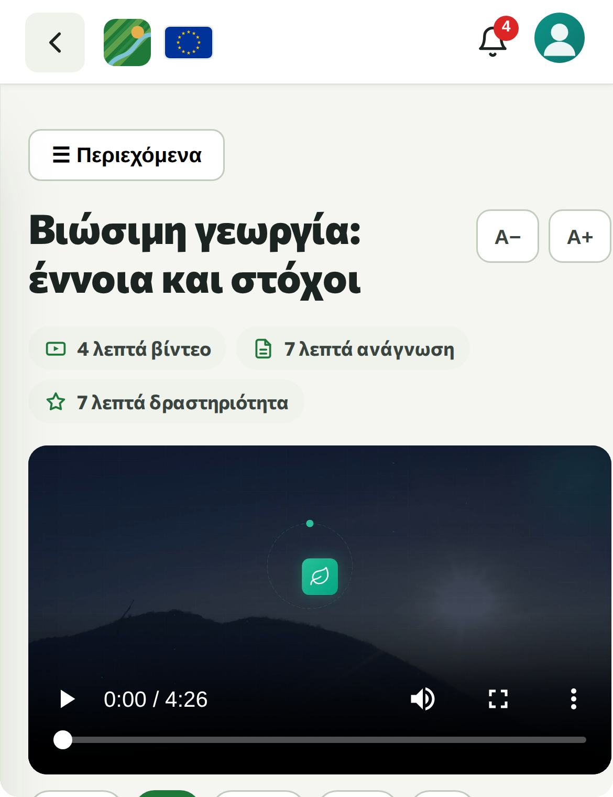
02
ΜΕΡΟΣ 2
Βιωσιμότητα και γεωργία ακριβείας
Περιβαλλοντική, οικονομική και κοινωνική ισορροπία· πότε αποσβένεται η επένδυση;
Τρεις διαστάσεις
Στόχοι πολιτικής
Παραδοσιακή και ακριβείας
Κόστος και όφελος
13
Notes:
Το δεύτερο κεφάλαιο έχει δύο μαθήματα: την έννοια και τους στόχους της βιώσιμης γεωργίας, και το κόστος και το όφελος της παραδοσιακής γεωργίας σε σύγκριση με τη γεωργία ακριβείας. Θα δούμε ότι η γεωργία ακριβείας δεν είναι αυτοσκοπός, αλλά ένα από τα εργαλεία για τη βιωσιμότητα. Διαρκεί περίπου 39 λεπτά. Περίπου 1 λεπτό.

Slide 14
ΜΑΘΗΜΑ 4 · ΒΙΩΣΙΜΟΤΗΤΑ
Οι τρεις διαστάσεις της βιωσιμότητας
1
2
3
Περιβαλλοντική
Οικονομική
Κοινωνική
Προστασία εδάφους, νερού, αέρα και βιοποικιλότητας· λιγότερη ρύπανση και λιγότερες εκπομπές αερίων θερμοκηπίου.
Κερδοφόρα εκμετάλλευση, έλεγχος του κόστους εισροών, εισόδημα που αντέχει στις δύσκολες χρονιές.
Υγεία και ασφάλεια αγρότη και εργαζομένων, απασχόληση στην ύπαιθρο, επισιτιστική ασφάλεια, ίση πρόσβαση στη γνώση.
Οι διαστάσεις αλληλοτροφοδοτούνται: το παράδειγμα της στάγδην άρδευσης
Προστατεύει το νερό: περιβαλλοντική
Μειώνει το κόστος ενέργειας: οικονομική
Κρατά την εκμετάλλευση σε ξηρή χρονιά: κοινωνική
Πηγή: FAO, Sustainable Food and Agriculture
14
Notes:
Ο FAO ορίζει τη βιώσιμη γεωργία ως γεωργία που καλύπτει τις ανάγκες της σημερινής και των μελλοντικών γενεών, διασφαλίζοντας ταυτόχρονα κερδοφορία, υγεία του περιβάλλοντος και κοινωνική και οικονομική δικαιοσύνη. Ο FAO συγκεκριμενοποιεί τις διαστάσεις με πέντε αρχές· η πέμπτη είναι η διακυβέρνηση: χωρίς διαφανείς αποφάσεις, σαφείς ευθύνες και εφαρμογή κανόνων, οι άλλες διαστάσεις δεν διαρκούν. Οι διαστάσεις μερικές φορές συγκρούονται: η πιο κερδοφόρα πρακτική βραχυπρόθεσμα μπορεί να εξαντλήσει το έδαφος. Ζητήστε ένα παράδειγμα τέτοιας σύγκρουσης από τις εκμεταλλεύσεις των συμμετεχόντων. Περίπου 5 λεπτά.

Slide 15
ΜΑΘΗΜΑ 4 · ΓΙΑΤΙ ΤΩΡΑ;
Έδαφος και νερό υπό πίεση
95%
1/3
10%
74%
της παγκόσμιας παραγωγής τροφίμων εξαρτάται από το έδαφος (FAO)
των εδαφών είναι ήδη υποβαθμισμένα (FAO)
απώλεια παραγωγής έως το 2050 λόγω διάβρωσης (FAO)
του γλυκού νερού στην Τουρκία πηγαίνει στη γεωργία (Σχέδιο Δράσης Πράσινης Συμφωνίας)
ΕΕ · «Από το αγρόκτημα στο πιάτο», στόχοι 2030
Τουρκία · Σχέδιο Δράσης Πράσινης Συμφωνίας (2021)
−50%
−50%
−20%
25%
Δράσεις για λιγότερα φυτοφάρμακα και χημικά λιπάσματα· αρμόδιο το Υπουργείο Γεωργίας και Δασών. Η ευθυγράμμιση με την ΕΕ είναι και όρος ανταγωνιστικότητας στις εξαγωγές.
χρήση και κίνδυνος χημικών φυτοφαρμάκων
απώλειες θρεπτικών, τουλάχιστον
χρήση λιπασμάτων, τουλάχιστον
γεωργικής γης σε βιολογική γεωργία, τουλάχιστον
Πηγή: FAO (2022); Υπουργείο Εμπορίου της Τουρκίας (2021); EUR-Lex (2020)
15
Notes:
Όταν το έδαφος χαθεί, χρειάζεται πολύς χρόνος για να αποκατασταθεί· η προστασία του εδάφους είναι προστασία της μελλοντικής παραγωγής. Στην Τουρκία το 74% του γλυκού νερού πηγαίνει στη γεωργία, άρα η αποδοτικότητα του νερού στη γεωργία καθορίζει και την υδατική ασφάλεια της χώρας. Οι στόχοι της ΕΕ συνδέονται με την ΚΓΠ: την περίοδο 2023-2027 το 25% των άμεσων ενισχύσεων πηγαίνει στα οικολογικά σχήματα, και η Επιτροπή αναφέρει τη γεωργία ακριβείας στις πρακτικές που μπορούν να στηριχθούν. Για τον παραγωγό της Λάρισας αυτό σημαίνει ότι μια βιώσιμη πρακτική μπορεί να στηρίξει και το εισόδημά του. Περίπου 5 λεπτά.

Slide 16
ΜΑΘΗΜΑ 5 · ΠΑΡΑΔΟΣΙΑΚΗ ΚΑΙ ΓΕΩΡΓΙΑ ΑΚΡΙΒΕΙΑΣ
Δύο προσεγγίσεις, δύο διαφορετικά ερωτήματα
Κριτήριο | Παραδοσιακή γεωργία | Γεωργία ακριβείας
Μονάδα απόφασης | Ολόκληρο το χωράφι | Ζώνη, γραμμή ή δέντρο μέσα στο χωράφι
Χρήση εισροών | Ίδια δόση παντού | Η δόση αλλάζει με μετρήσεις και χάρτη
Βάση απόφασης | Εμπειρία, παρατήρηση, συνήθεια | Εμπειρία μαζί με μετρήσεις, χάρτες, αρχεία
Μηχανήματα | Χειροκίνητη οδήγηση, επικαλύψεις, κενά | Καθοδήγηση GNSS, λιγότερες επικαλύψεις
Περιβάλλον | Η περίσσεια καταλήγει σε νερό και αέρα | Εισροή όση χρειάζεται, μικρότερος κίνδυνος
Αρχικό κόστος | Χαμηλό | Εξοπλισμός, συνδρομές, εκπαίδευση
Ανάγκη γνώσης | Αρκεί η τοπική εμπειρία | Ανάγνωση και ερμηνεία δεδομένων
ΤΟ ΕΡΩΤΗΜΑ ΤΗΣ ΠΑΡΑΔΟΣΙΑΚΗΣ ΓΕΩΡΓΙΑΣ
ΤΟ ΕΡΩΤΗΜΑ ΤΗΣ ΓΕΩΡΓΙΑΣ ΑΚΡΙΒΕΙΑΣ
«Πόσο λίπασμα θέλει κατά μέσο όρο αυτό το χωράφι;»
«Πόσο λίπασμα θέλει κάθε τμήμα του χωραφιού;»
16
Notes:
Αντί να διαβάσετε τον πίνακα γραμμή προς γραμμή, συγκρίνετε τα δύο ερωτήματα: τη μέση δόση και τη δόση ανά ζώνη. Αν στο χωράφι υπάρχουν παραγωγικές και μη παραγωγικές ζώνες, η μέση δόση περισσεύει στη μία και λείπει στην άλλη· η περίσσεια χάνεται και ρυπαίνει, η έλλειψη μειώνει την απόδοση. Η γεωργία ακριβείας δεν αποκλείει την εμπειρία: ο χάρτης δείχνει τη διαφορά, την αιτία συχνά την ξέρει ο παραγωγός που γνωρίζει το χωράφι χρόνια. Ζητήστε παραδείγματα τοπικής γνώσης, όπως «εκεί παλιά πλημμύριζε». Περίπου 5 λεπτά.

Slide 17
ΜΑΘΗΜΑ 5 · ΚΟΣΤΟΣ ΚΑΙ ΟΦΕΛΟΣ
Τι λένε οι έρευνες;
5-13%
13%
10-25 €/ha
25%
επικάλυψη με χειροκίνητη οδήγηση· σχεδόν μηδενική με αυτόματη (Cornell, 2017)
μέση μείωση εντομοκτόνων με ψεκασμό ανά ζώνη μέσω αισθητήρων (JRC, 2014)
εξοικονόμηση με μεταβλητή δόση αζώτου στη Γερμανία (JRC, 2014)
εξοικονόμηση νερού με ελλειμματική άρδευση, ίδια απόδοση, Ν. Ισπανία (JRC, 2014)
Το αποτέλεσμα διαφέρει από τόπο σε τόπο: στη Δανία η μεταβλητή δόση αζώτου δεν έδωσε αξιόλογο οικονομικό όφελος. Κατά το JRC (τιμές 2014), η αυτόματη καθοδήγηση με RTK κόστιζε περίπου 40.000 € και χρειαζόταν 300-450 ha για να αποσβεστεί.
Πηγή: Haas και Hanchar, Cornell (2017); Zarco-Tejada κ.ά., JRC (2014)
17
Notes:
Το μεγαλύτερο μέρος του μετρημένου οφέλους προέρχεται από λιγότερες επικαλύψεις, αποφυγή περιττού ψεκασμού και νερό σύμφωνα με την ανάγκη· η αύξηση της απόδοσης διαφέρει πολύ ανά χωράφι, χρονιά και καλλιέργεια. Γι' αυτό μια επένδυση δεν πρέπει να στηρίζεται μόνο στην προσδοκία μεγαλύτερης απόδοσης. Στην Ελλάδα υπάρχουν περίπου 600.000 εκμεταλλεύσεις με μέσο μέγεθος 7 εκτάρια· στην Τουρκία το 80,7% των εκμεταλλεύσεων είναι κάτω από 100 στρέμματα (TÜİK, 2016). Σε αυτή την κλίμακα η κοινή χρήση εξοπλισμού ή η αγορά υπηρεσίας είναι ο πιο ρεαλιστικός δρόμος. Περίπου 6 λεπτά.

Slide 18
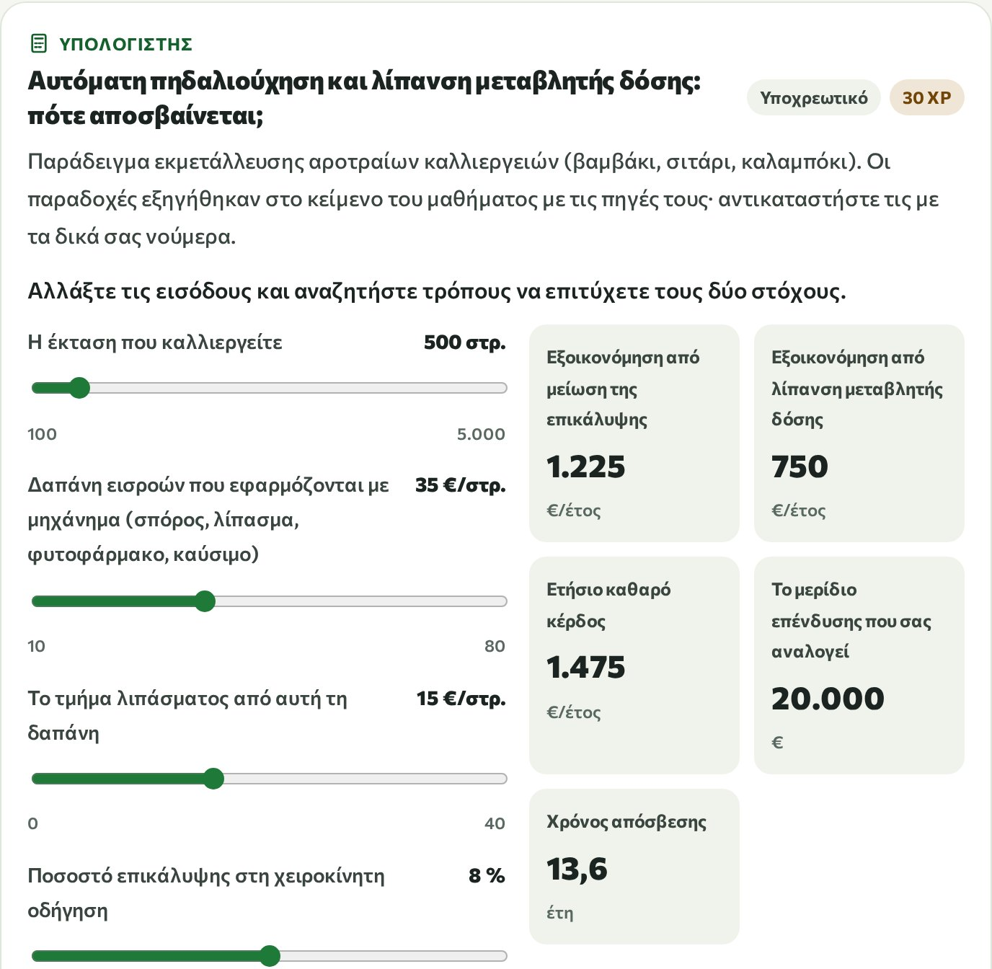
ΣΤΗΝ ΠΛΑΤΦΟΡΜΑ · ΚΕΦΑΛΑΙΟ 2
Υπολογιστής: πότε αποσβένεται η επένδυση;
Μάθημα 5: αλλάξτε έκταση, κόστος εισροών, επικάλυψη και επένδυση, και δείτε τον χρόνο απόσβεσης.
Παράδειγμα Κοζάν: 300 στρ. και 5 εκμεταλλεύσεις με κοινή χρήση: 4.000 € ανά παραγωγό, απόσβεση κάτω από τέσσερα χρόνια· μόνος του πάνω από δέκα.
Μάθημα 4: ταξινόμηση στις τρεις διαστάσεις και κάρτες εννοιών.
Συζητήστε: κοινός εξοπλισμός ή αγορά υπηρεσίας;
Μάθημα 5: υπολογιστής καθοδήγησης και μεταβλητής λίπανσης
Πηγή: Υπολογιστής Μαθήματος 5· παραδοχές: Zarco-Tejada κ.ά., JRC (2014); Haas και Hanchar, Cornell (2017)
18
Notes:
Ανοίξτε τον υπολογιστή με τις προεπιλεγμένες τιμές: 500 στρέμματα, επένδυση 20.000 € και επικάλυψη 8% δίνουν απόσβεση 13,6 ετών. Μετά δοκιμάστε μαζί το παράδειγμα του Κοζάν: έκταση 300 στρέμματα και 5 εκμεταλλεύσεις με κοινή χρήση. Ο υπολογιστής δίνει απλό χρόνο απόσβεσης· δεν περιλαμβάνει αύξηση απόδοσης, εξοικονόμηση εργασίας, τόκους και φόρους. Συζητήστε τους πρακτικούς όρους της κοινής χρήσης: πότε θα έχει ποιος το μηχάνημα, συντήρηση, ασφάλιση και σε ποιον ανήκουν τα δεδομένα, όλα γραπτώς εκ των προτέρων. Περίπου 17 λεπτά.

Slide 19
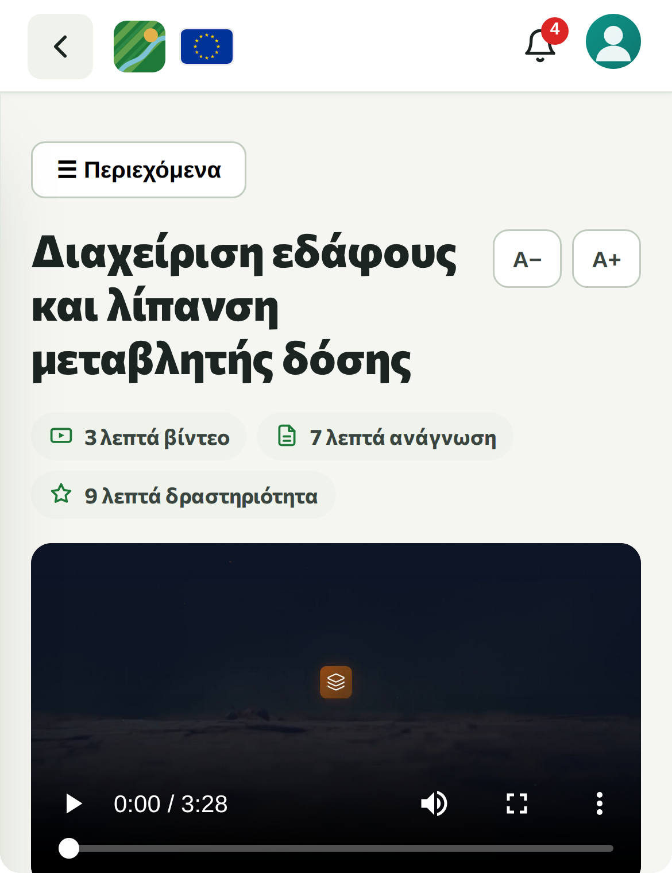
03
ΜΕΡΟΣ 3
Διαχείριση πόρων
Μετράμε το έδαφος, σχεδιάζουμε το νερό, προλαμβάνουμε τη ρύπανση στην πηγή
Δεδομένα εδάφους
Μεταβλητή λίπανση
Προγραμματισμός άρδευσης
Πρόληψη ρύπανσης
19
Notes:
Το τρίτο κεφάλαιο είναι το μεγαλύτερο της ενότητας: διαχείριση εδάφους και λίπανση μεταβλητής δόσης, διαχείριση νερού και προγραμματισμός άρδευσης, διαχείριση αποβλήτων και πρόληψη της ρύπανσης. Εδώ τα εργαλεία γίνονται συγκεκριμένες αποφάσεις: πόσο λίπασμα σε ποια ζώνη, πόσα χιλιοστά νερού ποια ημέρα. Σχεδόν το μισό κεφάλαιο είναι προσομοίωση και δραστηριότητες χάρτη. Περίπου 1 λεπτό.

Slide 20
ΜΑΘΗΜΑ 6 · ΔΕΔΟΜΕΝΑ ΕΔΑΦΟΥΣ
Η ανάλυση εδάφους: η «εξέταση αίματος» του αγρού
1
Μηχανική σύσταση
65,3%
άμμος, ιλύς, άργιλος· συγκράτηση νερού, κατεργασιμότητα
pH και ανθρακικό ασβέστιο
των γεωργικών εδαφών της Τουρκίας έχουν χαμηλή ή πολύ χαμηλή οργανική ουσία (κάτω από 2%): 21,5% + 43,8%
2
θρεπτικά στοιχεία· σε ασβεστούχο έδαφος δύσκολη πρόσληψη P, Fe, Zn
Οργανική ουσία
83%
3
δομή εδάφους, συγκράτηση νερού, εδαφική ζωή
των γεωργικών εδαφών των Αδάνων (με το Οσμανίγιε) είναι αλκαλικά· ίδιο ποσοστό με περίσσεια ασβεστίου
4
Μακρο- και μικροθρεπτικά
N, P, K και Fe, Zn
< 1,8%
5
Αλατότητα (EC)
οργανική ουσία στα εδάφη της λεκάνης του Πηνειού (Λάρισα)
πολλά άλατα δυσκολεύουν την πρόσληψη νερού
Πηγή: TMMOB ZMO (2003); FATIMA H2020 (2019)
20
Notes:
Μάθετε στους συμμετέχοντες να διαβάζουν την ανάλυση εδάφους σαν εξέταση αίματος: μηχανική σύσταση, pH και ασβέστιο, οργανική ουσία, θρεπτικά και αλατότητα. Στην Τουρκία η οργανική ουσία είναι ο πιο αδύναμος κρίκος· στην ίδια μελέτη το 0-1% θεωρείται πολύ χαμηλό, το 1-2% χαμηλό και το 2-3% μέτριο. Στα Άδανα περίπου 110.000 εκτάρια έχουν πρόβλημα αλατότητας ή νατρίωσης, κυρίως λόγω υψηλού και αλμυρού υπόγειου νερού και εξάτμισης. Στη λεκάνη του Πηνειού το έργο FATIMA βρήκε επίσης χαμηλή οργανική ουσία και συχνά υψηλή περιεκτικότητα σε άργιλο. Περίπου 4 λεπτά.

Slide 21
ΜΑΘΗΜΑ 6 · ΔΕΙΓΜΑΤΟΛΗΨΙΑ ΕΔΑΦΟΥΣ
Πλέγμα ή ζώνη διαχείρισης;
Δειγματοληψία σε πλέγμα
Δειγματοληψία ζώνης διαχείρισης
Ζώνη 1
Ζώνη 2
Ζώνη 3
Ίσα τετράγωνα· άριστα 1 δείγμα ανά 0,4 ha περίπου, αποδεκτό όριο 0,8-1 ha
Σε κάθε σημείο 4-5 υποδείγματα σε ακτίνα 2,5-3 m, 0-20 cm, αναμεμειγμένα
Συνιστάται σε χωράφια με ιστορικό κοπριάς ή ισοπέδωσης
Παρόμοιες ζώνες από χάρτες απόδοσης, εδάφους ή δορυφορικές εικόνες
Συνήθως 3-6 ζώνες· 10-15 υποδείγματα ανά ζώνη
Εξετάζεται όταν οι χάρτες απόδοσης είναι σταθεροί στον χρόνο
Πηγή: Ferguson και Hergert, University of Nebraska-Lincoln EC154 (2009)
21
Notes:
Στην παραδοσιακή μέθοδο παίρνουμε ένα ανάμεικτο δείγμα από όλο το χωράφι· δίνει τον μέσο όρο αλλά όχι το πού υπάρχει έλλειψη ή περίσσεια. Η δειγματοληψία σε πλέγμα δίνει τον χάρτη θρεπτικών του χωραφιού· η δειγματοληψία ζώνης χρειάζεται λιγότερα δείγματα, αλλά εξαρτάται από τη σωστή χάραξη των ζωνών. Η θέση κάθε σημείου πρέπει να καταγράφεται, αλλιώς το αποτέλεσμα δεν μπαίνει σε χάρτη. Η δραστηριότητα βήμα προς βήμα στην πλατφόρμα εξασκεί τη σειρά της δειγματοληψίας σε πλέγμα. Περίπου 4 λεπτά.

Slide 22
ΜΑΘΗΜΑ 6 · ΛΙΠΑΝΣΗ ΜΕΤΑΒΛΗΤΗΣ ΔΟΣΗΣ
Από την ανάλυση στη συνταγή: φώσφορος
ΦΩΣΦΟΡΟΣ OLSEN, MG/KG
69 / 103
< 10
Χαμηλό
10-25
Μέτριο
25-50
Υψηλό
> 50
Πολύ υψηλό
συμμετέχοντες στην έρευνα του Κοζάν ανέφεραν το λίπασμα ως τη μεγαλύτερη δαπάνη τους
Υψηλή δόση
Μέτρια δόση
Δόση συντήρησης
28
26
22
18
15
14
17
21
Υψηλότερη δόση στη χαμηλή ζώνη· στην υψηλή ζώνη μόνο δόση συντήρησης, όση απομακρύνει η καλλιέργεια. Η περίσσεια είναι χαμένα χρήματα και φεύγει με τη διάβρωση στο νερό.
ΓΙΑ ΣΩΣΤΗ ΑΝΑΓΝΩΣΗ
24
19
14
9
7
8
12
18
Σωστή δειγματοληψία, κάθε χρόνο την ίδια περίοδο, με φύλαξη των αρχείων.
Σε «χαμηλό» το λίπασμα πιθανότατα αυξάνει την απόδοση, σε «υψηλό» πιθανότατα όχι.
Οι κατηγορίες αλλάζουν με καλλιέργεια, έδαφος και μέθοδο· χρησιμοποιήστε τα όρια του δικού σας εργαστηρίου.
20
13
8
5
4
6
11
16
23
16
11
9
8
10
15
26
Ενδεικτικός χάρτης συνταγής: κάθε κελί ένα σημείο πλέγματος (mg/kg, τιμές παραδείγματος)
Πηγή: Horneck κ.ά., Oregon State University EC1478 (2019); Εμπορικό Επιμελητήριο Κοζάν, Έρευνα αναγκών (2026)
22
Notes:
Με τις κατηγορίες φωσφόρου Olsen του οδηγού του Oregon State δείξτε τη λογική της συνταγής: υψηλότερη δόση στη ζώνη με χαμηλή τιμή, στη ζώνη με υψηλή τιμή μόνο δόση συντήρησης, όση απομακρύνει η καλλιέργεια. Στην έρευνα του Κοζάν, 69 από τους 103 συμμετέχοντες είπαν ότι ξοδεύουν περισσότερο για λίπασμα· μόλις 3 ανέφεραν εξοπλισμό και 1 τον σπόρο. Άρα η λίπανση με βάση την ανάλυση εδάφους αγγίζει τη μεγαλύτερη δαπάνη τους. Οι τιμές του χάρτη είναι ενδεικτικές· υπενθυμίστε να μη συγκρίνουν αποτελέσματα διαφορετικών εργαστηρίων με τις ίδιες κατηγορίες. Περίπου 5 λεπτά.

Slide 23
ΜΑΘΗΜΑ 6 · ΠΡΟΣΤΑΣΙΑ ΤΟΥ ΕΔΑΦΟΥΣ
Τι βλάπτει και τι προστατεύει το έδαφος
Βλάπτει το έδαφος
Προστατεύει το έδαφος
Βαριά μηχανήματα σε υγρό έδαφος: συμπίεση, ρίζα και νερό δεν κατεβαίνουν
Κάψιμο καλαμιάς και κλαδεμάτων: απώλεια οργανικής ουσίας
Περιττή άροση: γρήγορη αποσύνθεση οργανικής ουσίας
Γυμνό έδαφος: παρασύρεται από βροχή και άνεμο
Ελάχιστη κατεργασία (αρχή της γεωργίας διατήρησης, FAO)
Συνεχής κάλυψη: τουλάχιστον 30% της επιφάνειας με υπολείμματα ή φυτά εδαφοκάλυψης
Αμειψισπορά με τουλάχιστον τρεις καλλιέργειες
Ελεγχόμενη κυκλοφορία: τα μηχανήματα στα ίδια ίχνη
Ενσωμάτωση υπολειμμάτων ή κομποστοποίηση
Πηγή: FAO, Conservation Agriculture
23
Notes:
Η γεωργία διατήρησης του FAO στηρίζεται σε τρεις αρχές: ελάχιστη κατεργασία, συνεχή εδαφοκάλυψη και ποικιλία καλλιεργειών. Η ενσωμάτωση των υπολειμμάτων συγκομιδής και των κλαδεμάτων ή η κομποστοποίησή τους είναι ο φθηνότερος τρόπος να αυξηθεί η οργανική ουσία. Θυμίστε τα ευρήματα του πιλοτικού FATIMA στη λεκάνη του Πηνειού: χαμηλή οργανική ουσία, συχνά υψηλή άργιλος και ίδια, υπερβολική δόση λιπάσματος παντού. Ρωτήστε αν το κάψιμο καλαμιάς είναι ακόμη συνηθισμένο στην περιοχή τους. Περίπου 3 λεπτά.

Slide 24
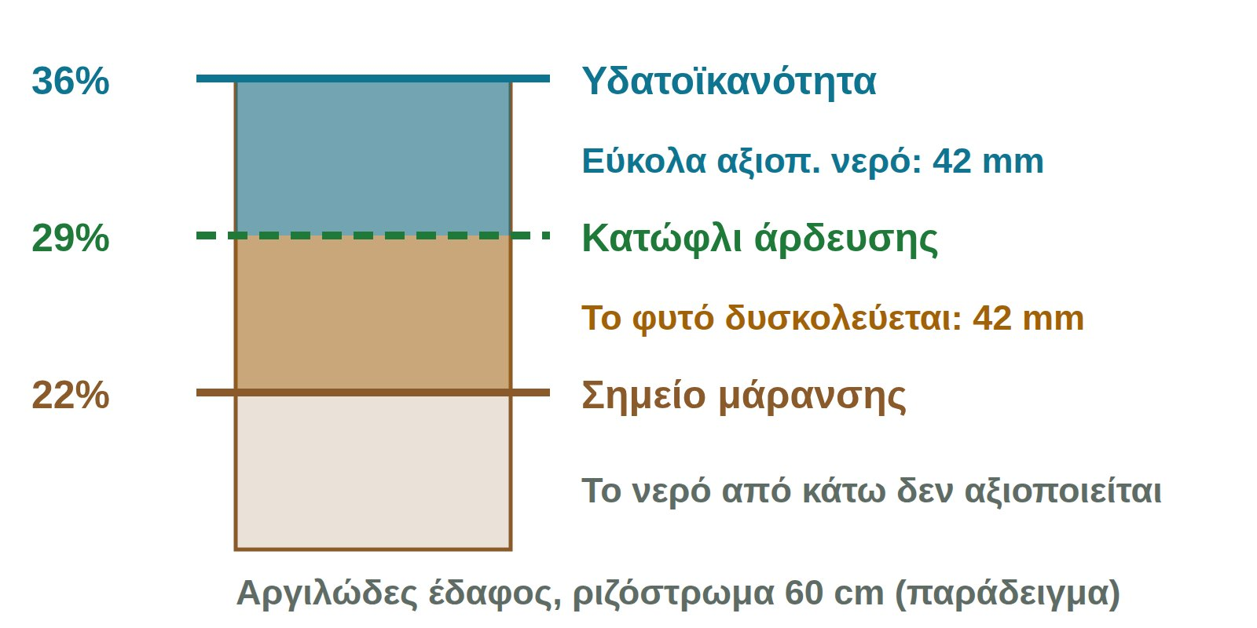
ΜΑΘΗΜΑ 7 · ΔΙΑΧΕΙΡΙΣΗ ΝΕΡΟΥ
Το έδαφος είναι μια δεξαμενή νερού
Υδατοϊκανότητα: η μέγιστη υγρασία που συγκρατεί το έδαφος.
Σημείο μάρανσης: το φυτό δεν μπορεί πια να πάρει νερό.
Εύκολα διαθέσιμο νερό: όσο το φυτό παίρνει χωρίς καταπόνηση· p = 0,50 στα εσπεριδοειδή, 0,65 στο βαμβάκι.
Παράδειγμα (άργιλος, ρίζα 60 cm): (0,36 − 0,22) × 600 mm = 84 mm· 42 mm εύκολα διαθέσιμα· κατώφλι άρδευσης 29% κατ' όγκο.
Η ιδέα της άρδευσης ακριβείας: η δεξαμενή δεν είναι ίδια παντού· το αμμώδες τμήμα στεγνώνει πρώτο.
Σχήμα Μαθήματος 7: αργιλώδες έδαφος, ζώνη ρίζας 60 cm (παράδειγμα)
Πηγή: Allen κ.ά., FAO-56 (1998)
24
Notes:
Παρουσιάστε το έδαφος σαν δεξαμενή: η υδατοϊκανότητα είναι η γεμάτη δεξαμενή, το σημείο μάρανσης το επίπεδο όπου το φυτό δεν παίρνει πια νερό. Το φυτό δεν παίρνει όλο αυτό το νερό με την ίδια ευκολία· το ποσοστό εύκολα διαθέσιμου νερού είναι 0,50 στα εσπεριδοειδή και 0,65 στο βαμβάκι. Στο παράδειγμα του σχήματος, από τα 84 mm της δεξαμενής τα 42 mm είναι εύκολα διαθέσιμα και το κατώφλι είναι 29%· τις ίδιες τιμές χρησιμοποιεί η προσομοίωση. Το αμμώδες τμήμα στεγνώνει πριν από το αργιλώδες· αυτή είναι η βασική ιδέα της άρδευσης ακριβείας. Περίπου 5 λεπτά.

Slide 25
ΜΑΘΗΜΑ 7 · ΠΡΟΓΡΑΜΜΑΤΙΣΜΟΣ ΑΡΔΕΥΣΗΣ
Πόσο νερό καταναλώνει το φυτό, πόσο να δώσουμε;
Kc
ET0
ETc
0,7
×
5,3 mm
=
≈ 3,7 mm
εσπεριδοειδή, μέσο καλοκαιριού
πεδιάδα Αδάνων, Ιούλιος, ανά ημέρα
ανά ημέρα· ≈ 3,7 m³ ανά στρέμμα
Βαμβάκι: Kc 1,15-1,20· με τον ίδιο καιρό περίπου 1,7 φορές το νερό του πορτοκαλιού.
Πότε; όταν το υδατικό ισοζύγιο φτάσει στο κατώφλι· ο αισθητήρας διορθώνει το ισοζύγιο.
Σε χρονιά λειψυδρίας: νερό στα ευαίσθητα στάδια: εσπεριδοειδή στην ανθοφορία και την καρπόδεση, βαμβάκι στην ανθοφορία και τον σχηματισμό καρυδιών.
Αισθητήρας: μέσα στη διαβρεγμένη ζώνη του σταλάκτη, σε δύο βάθη (30 και 60 cm).
Για 36 mm καθαρού νερού χρειάζονται: στάγδην 40 mm, καταιονισμός 48 mm, αυλάκια 60 mm (μικτό = καθαρό / βαθμός απόδοσης).
Πηγή: Allen κ.ά., FAO-56 (1998); Brouwer κ.ά., FAO (1989); MGM, κανονικές τιμές ET0 1981-2010
25
Notes:
Γράψτε στον πίνακα τον τύπο ETc = Kc × ET0. Σύμφωνα με τους χάρτες κανονικών τιμών 1981-2010 της Τουρκικής Μετεωρολογικής Υπηρεσίας, στην πεδιάδα των Αδάνων η ET0 τον Ιούλιο είναι περίπου 5,2-5,5 mm την ημέρα· με Kc 0,65-0,70 για τα εσπεριδοειδή, ο πορτοκαλεώνας καταναλώνει περίπου 3,7 mm, δηλαδή 3,7 m³ ανά στρέμμα την ημέρα. Οι συντελεστές του FAO-56 αφορούν ημίυγρο κλίμα· σε πολύ ξηρά και ανεμώδη καλοκαίρια χρειάζεται τοπική προσαρμογή. Μετά το γράφημα κάντε μαζί τον υπολογισμό του μικτού νερού και τονίστε τη συντήρηση: σε κακοσυντηρημένα κανάλια ο βαθμός απόδοσης μεταφοράς μπορεί να πέσει στο μισό. Περίπου 5 λεπτά.

Slide 26
ΜΑΘΗΜΑ 7 · ΑΠΟ ΤΙΣ ΔΥΟ ΠΕΡΙΟΧΕΣ
Δύο πεδιάδες με περιορισμένο νερό
ΚΟΖΑΝ · ΝΕΡΟ ΦΡΑΓΜΑΤΟΣ
ΛΑΡΙΣΑ · ΛΕΚΑΝΗ ΠΗΝΕΙΟΥ
90-95%
το μερίδιο της άρδευσης στη συνολική χρήση νερού
105.000 → 242.447 ha
αρδευόμενη έκταση, 1977 → 1994
2-5 m → 10-15 m
βάθος υπόγειου νερού στο κεντρικό τμήμα της λεκάνης
Στη χρονιά ξηρασίας η πληρότητα έπεσε στο μισό· ανέκαμψε με τις βροχές του χειμώνα και της άνοιξης.
Πηγή: Anadolu Ajansı (2025, 2026); Ευρωπαϊκή Επιτροπή, JRC, Pinios Fact Sheet (2020)
26
Notes:
Στο Κοζάν το αρδευτικό νερό έρχεται κυρίως από το φράγμα: σύμφωνα με το Anadolu Ajansı, στις 21 Αυγούστου 2025 η πληρότητα του φράγματος Κοζάν έπεσε στο 10%, από 20% την ίδια ημερομηνία ένα χρόνο πριν, και τον Μάρτιο του 2026 ανέβηκε στο 60% μετά τις βροχές. Στη Λάρισα η άρδευση βασίζεται σε μεγάλο βαθμό στο υπόγειο νερό· με την επέκταση της αρδευόμενης έκτασης η στάθμη στο κεντρικό τμήμα έπεσε κάτω από τα 10-15 μέτρα. Για τον παραγωγό που ποτίζει βαμβάκι από γεώτρηση, κάθε χιλιοστό που εξοικονομεί είναι οικονομία σε ενέργεια άντλησης και σε κοινό υδάτινο πόρο. Θυμίστε ότι στο πλαίσιο του έργου έγινε εκπαίδευση για έξυπνα συστήματα άρδευσης στο Κοζάν, στις 28-29 Απριλίου 2026. Περίπου 3 λεπτά.

Slide 27
ΜΑΘΗΜΑ 8 · ΠΡΟΛΗΨΗ ΤΗΣ ΡΥΠΑΝΣΗΣ
Η ρύπανση διαδίδεται από τρεις δρόμους
1
Προς τα κάτω: νιτρικά
2
Επιφάνεια: απορροή
3
Αέρας: διασπορά
4
Απόβλητα: συσκευασίες
Περίσσεια αζώτου και νερού κατεβαίνει κάτω από τη ρίζα, στα υπόγεια νερά.
Η βροχή μεταφέρει λίπασμα, χώμα και φώσφορο στα ρέματα· αποτέλεσμα ο ευτροφισμός.
Λεπτά σταγονίδια πάνε με τον άνεμο σε γειτονικά χωράφια, μέλισσες, σπίτια, νερά.
Τριπλό ξέπλυμα, νερό στο βυτίο, τρύπημα, σημείο συλλογής· ποτέ κάψιμο ή θάψιμο.
Όριο: νιτρικά 50 mg/L (ίδιο στον τουρκικό κανονισμό και στην Οδηγία της ΕΕ για τη νιτρορύπανση) · Σε ευπρόσβλητη ζώνη έως 170 kg N/ha/έτος από κοπριά
ΚΟΖΑΝ (ΑΔΑΝΑ)
ΛΑΡΙΣΑ (ΘΕΣΣΑΛΙΑ)
92 σταθερά σημεία παρακολούθησης νιτρικών: 52 γεωτρήσεις, 40 επιφανειακά νερά· 8 παράμετροι.
2020-2023: νιτρικά 50 mg/l ή περισσότερο στο 13,4% των σημείων υπόγειου νερού· στη χώρα 10,5%.
Πηγή: Επίσημη Εφημερίδα της Τουρκίας (2016); FAO και WHO (2008); Διεύθυνση Γεωργίας Αδάνων (2026); Ευρωπαϊκή Επιτροπή, SWD(2026) 232
27
Notes:
Αντιστοιχίστε κάθε δρόμο με το μέτρο που τον κλείνει: για τα νιτρικά σωστή δόση και κλασματική εφαρμογή, για την απορροή εδαφοκάλυψη και ζώνες ανάσχεσης, για τη διασπορά μέγεθος σταγόνας και καιρικές συνθήκες. Ο τουρκικός κανονισμός του 2016 χρησιμοποιεί το ίδιο όριο των 50 mg/L με την Οδηγία της ΕΕ για τη νιτρορύπανση. Για τις κενές συσκευασίες περιγράψτε το τριπλό ξέπλυμα του οδηγού FAO και WHO: μετά το τρίτο ξέπλυμα μένει μόνο το 0,00035% του αρχικού υπολείμματος· η συσκευασία τρυπιέται και δεν καίγεται ούτε θάβεται. Στην Ελλάδα οι ευπρόσβλητες ζώνες καλύπτουν το 42,9% της χρησιμοποιούμενης γεωργικής έκτασης. Περίπου 5 λεπτά.

Slide 28
ΜΑΘΗΜΑ 8 · ΔΙΑΣΠΟΡΑ ΨΕΚΑΣΜΟΥ
Όσο μικραίνει η σταγόνα, τόσο μεγαλώνει η διασπορά
Άνεμος: συνήθης σύσταση: όχι ψεκασμός κάτω από 1,3 m/s ή πάνω από 4,5 m/s.
Άπνοια το πρωί: με θερμοκρασιακή αναστροφή τα λεπτά σταγονίδια αιωρούνται.
Υγρασία: πάνω από 70% σχεδόν ιδανικά, κάτω από 50% χρειάζεται προσοχή.
Τεχνική: ακροφύσια χονδρής σταγόνας, χαμηλή ράμπα, ζώνη ανάσχεσης· η ετικέτα έχει πάντα προτεραιότητα.
Πηγή: Kruger κ.ά., University of Nebraska-Lincoln G1773 (2019)
28
Notes:
Ο σημαντικότερος παράγοντας της διασποράς είναι το μέγεθος της σταγόνας· σταγονίδια κάτω από 100 μικρόμετρα, περίπου το πάχος μιας τρίχας, παρασύρονται εύκολα. Στο γράφημα η σταγόνα των 20 μικρομέτρων μετατοπίζεται 335 μέτρα, ενώ η σταγόνα των 400 μόνο 2,6 μέτρα. Και η πλήρης άπνοια είναι επικίνδυνη: τα ήρεμα πρωινά με θερμοκρασιακή αναστροφή τα λεπτά σταγονίδια μένουν στον αέρα και μεταφέρονται αργότερα προς κάθε κατεύθυνση. Τα όρια της ετικέτας του σκευάσματος ισχύουν πάντα. Ερώτηση: με ποιο κριτήριο διαλέγετε την ώρα ψεκασμού; Περίπου 4 λεπτά.

Slide 29
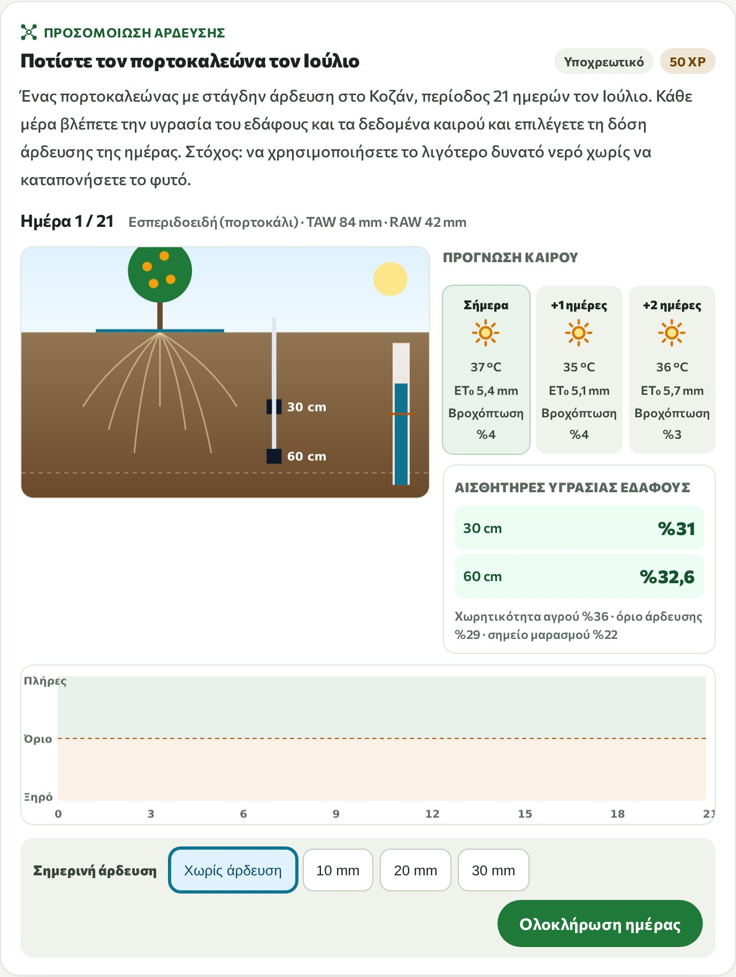
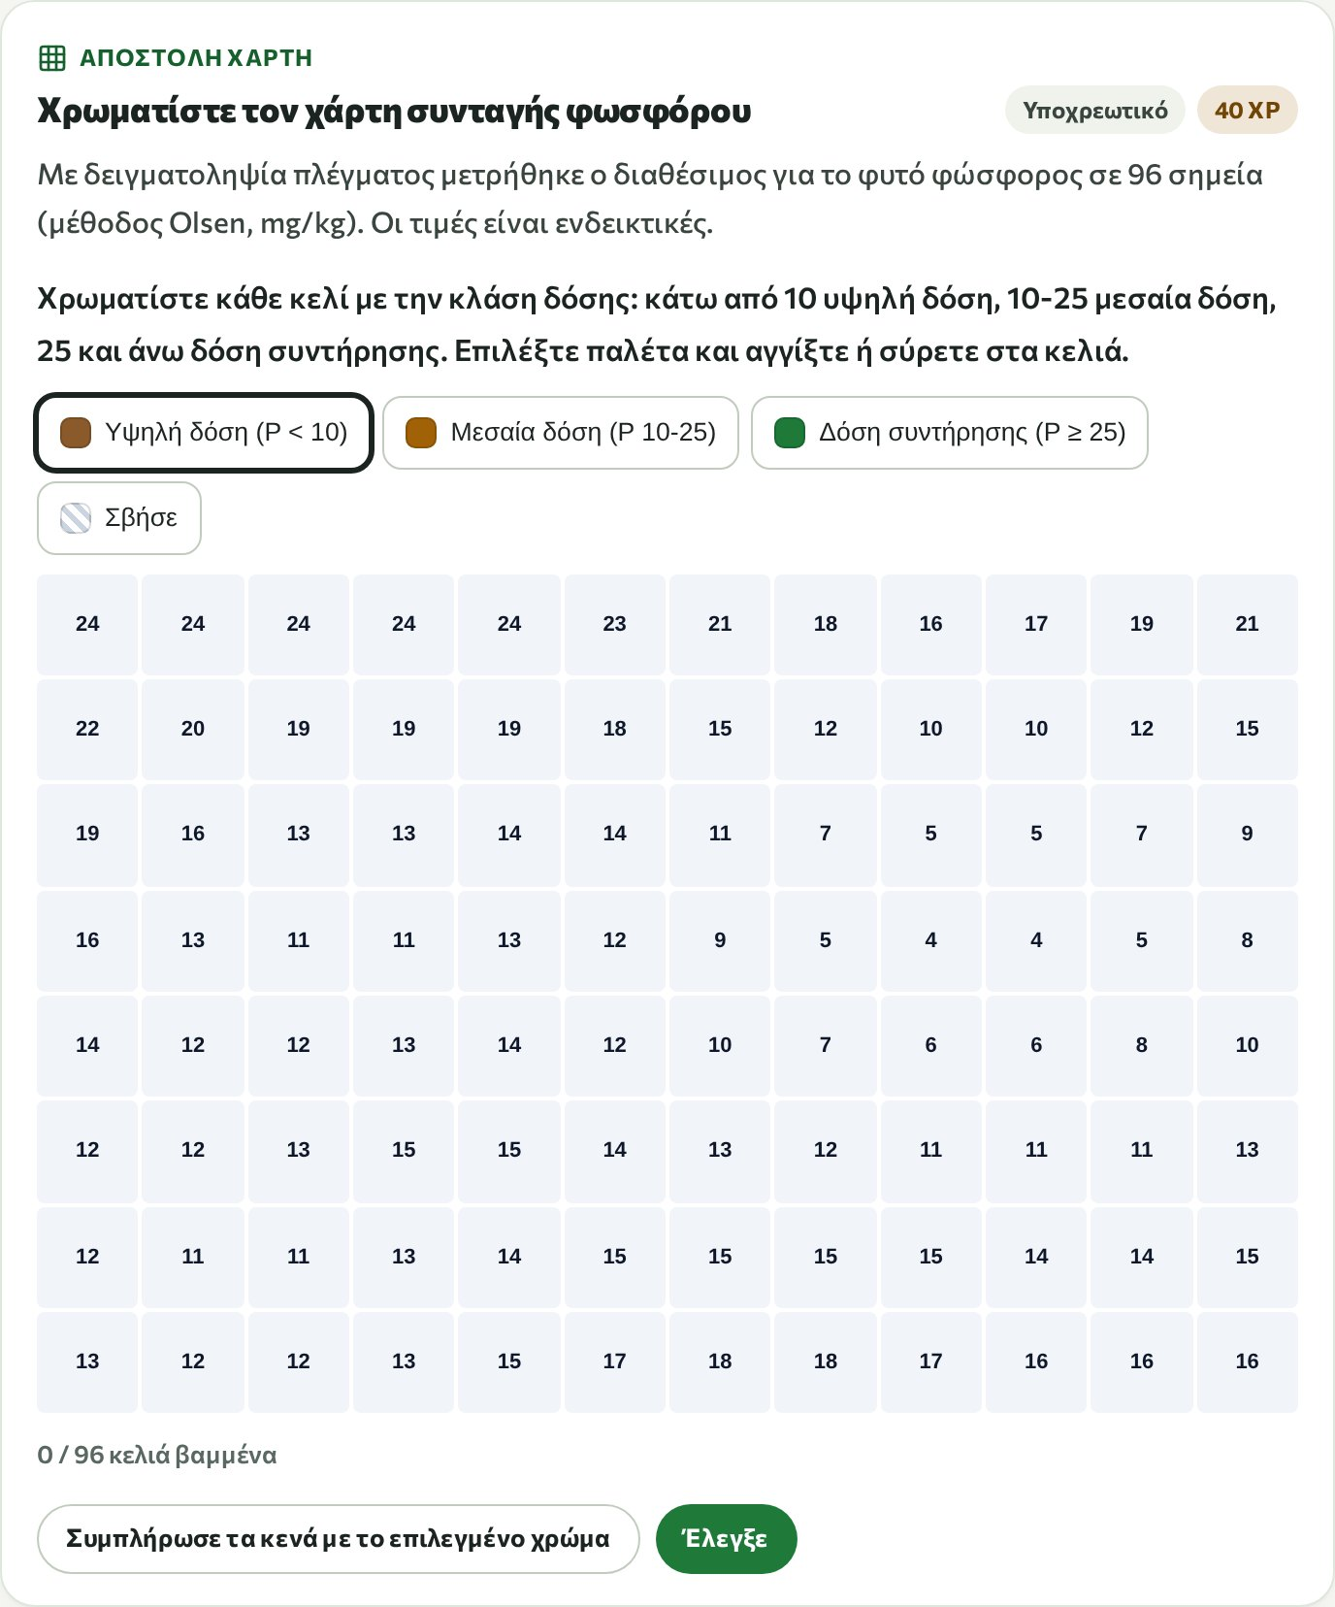
ΣΤΗΝ ΠΛΑΤΦΟΡΜΑ · ΚΕΦΑΛΑΙΟ 3
Προσομοίωση: ποτίστε τον πορτοκαλεώνα τον Ιούλιο
Μάθημα 7, προσομοίωση: 21 ημέρες· κάθε μέρα υγρασία και πρόγνωση καιρού, επιλογή δόσης. Στόχος: χωρίς καταπόνηση, με το λιγότερο νερό.
Όριο για το quest: τουλάχιστον 70% στην προσομοίωση.
Μάθημα 6, χάρτης: χρωματίστε το πλέγμα φωσφόρου 96 κελιών ανά κατηγορία δόσης (τουλάχιστον 80% σωστά).
Μάθημα 8: ταξινόμηση δρόμων ρύπανσης και φόρμα καταγραφής ψεκασμού.
Μάθημα 7: προσομοίωση άρδευσης · Μάθημα 6: χάρτης συνταγής φωσφόρου
29
Notes:
Ξεκινήστε την προσομοίωση στην οθόνη: πορτοκαλεώνας με στάγδην άρδευση στο Κοζάν, 21 ημέρες τον Ιούλιο. Κάθε μέρα διαβάζονται οι αισθητήρες υγρασίας και η πρόγνωση τριών ημερών και επιλέγεται 0, 10, 20 ή 30 mm· στόχος είναι το λιγότερο νερό χωρίς καταπόνηση. Παίξτε τις πρώτες μέρες μαζί με την ομάδα και μετά αφήστε τους συμμετέχοντες να συνεχίσουν μόνοι τους· για το quest χρειάζεται τουλάχιστον 70%. Στη δραστηριότητα χάρτη το πλέγμα φωσφόρου των 96 κελιών χρωματίζεται ανά κατηγορία δόσης, με τουλάχιστον 80% σωστά κελιά. Στον υπόλοιπο χρόνο ολοκληρώνονται η ταξινόμηση των δρόμων ρύπανσης και η φόρμα καταγραφής ψεκασμού. Περίπου 22 λεπτά.

Slide 30
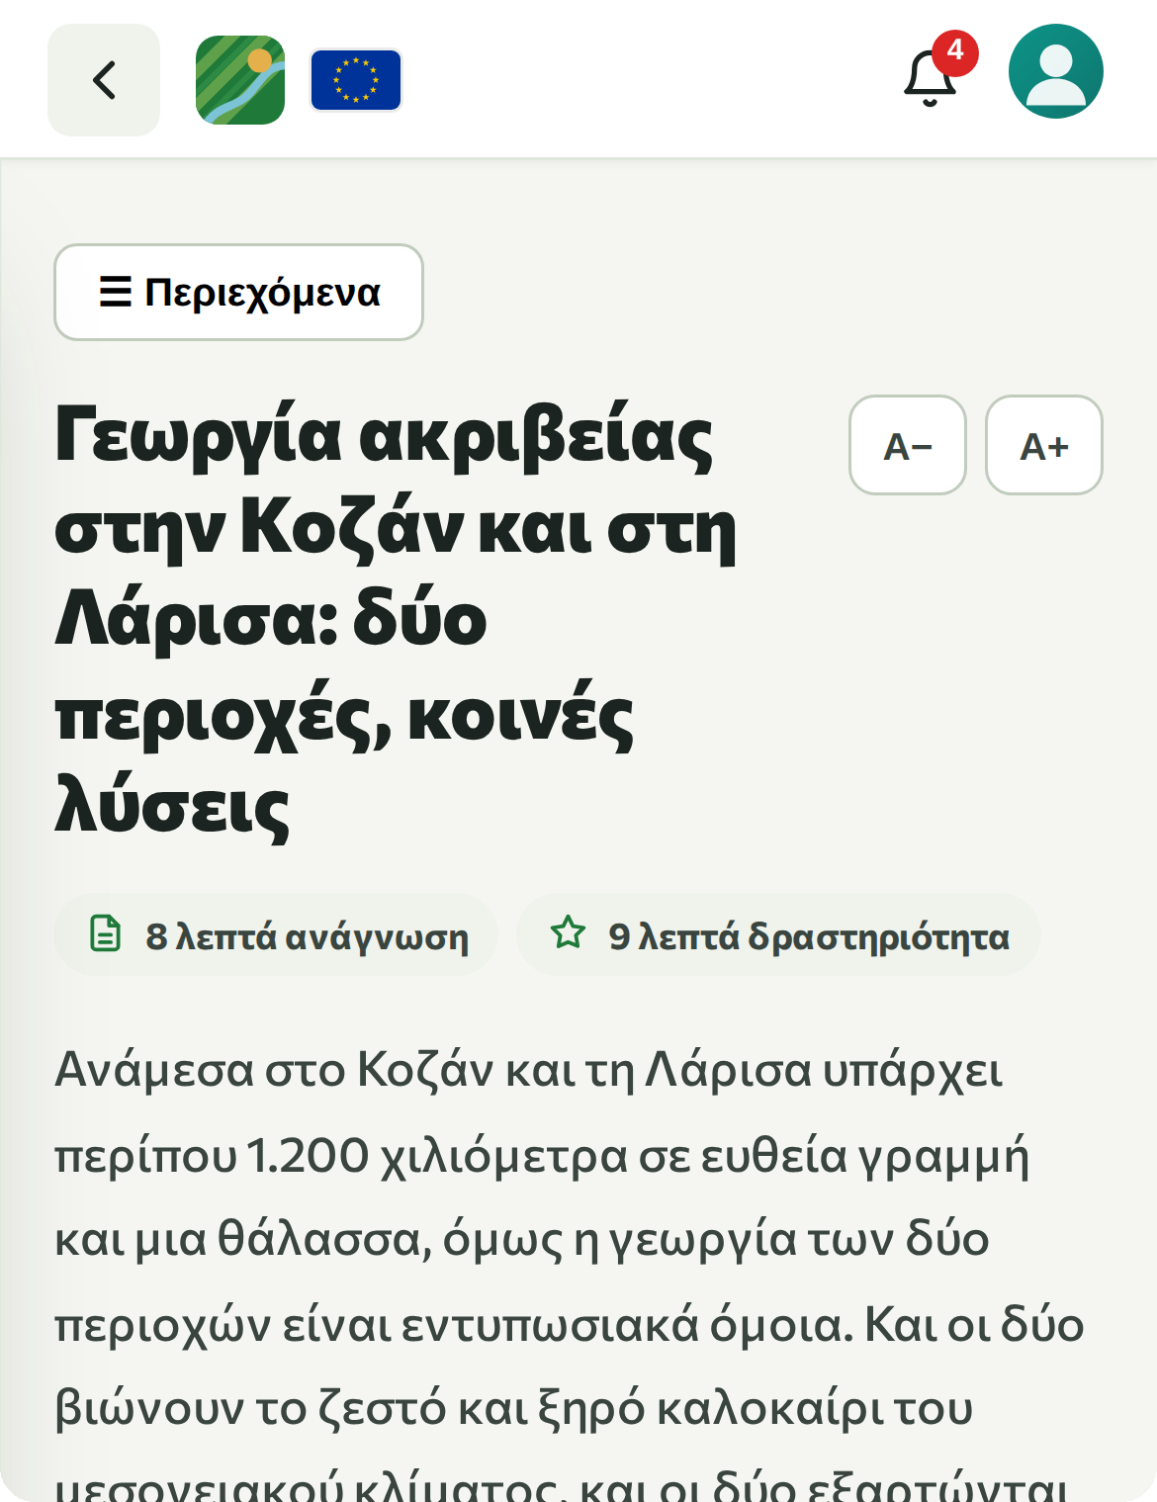
04
ΜΕΡΟΣ 4
Εφαρμογή στην περιοχή
Κοζάν και Λάρισα: δύο περιοχές, κοινοί κίνδυνοι, κοινές λύσεις
Κοζάν
Λάρισα
Κοινοί κίνδυνοι
Σενάριο απόφασης
30
Notes:
Το τελευταίο κεφάλαιο είναι ένα μάθημα που εφαρμόζει όσα μάθαμε στις πραγματικές συνθήκες των δύο περιοχών. Κοζάν και Λάρισα απέχουν περίπου 1.200 χιλιόμετρα σε ευθεία γραμμή, αλλά ζουν την ίδια πίεση του μεσογειακού κλίματος. Διαρκεί περίπου 17 λεπτά. Περίπου 1 λεπτό.

Slide 31
ΜΑΘΗΜΑ 9 · ΠΟΡΤΡΕΤΟ ΤΩΝ ΔΥΟ ΠΕΡΙΟΧΩΝ
Κοζάν και Λάρισα: τι καλλιεργείται;
Κοζάν (Άδανα)
Λάρισα (Θεσσαλία)
Γεωργική έκταση 598.628 στρ. (2025) · κατά τον δήμο 300.000 στρ. αρδεύσιμα
Γεωργική έκταση 1.993.368 στρ. (2024) · 1.122.794 στρ. αρδευόμενα (περίπου 56%)
Το Κοζάν δίνει το 8,5% της τουρκικής παραγωγής πορτοκαλιού και το 30,7% του λωτού (2025)
Η Θεσσαλία είχε το 30% της έκτασης και το 32% της παραγωγής βαμβακιού της Ελλάδας (2024)
Πηγή: TÜİK MEDAS (2026); Adana Ticaret Borsası; Δήμος Κοζάν; ΕΛΣΤΑΤ (2025)
31
Notes:
Το στρέμμα ισούται με ένα ντεκάρ, δηλαδή 1.000 m², άρα οι αριθμοί των δύο περιοχών συγκρίνονται απευθείας. Στο Κοζάν η μεγαλύτερη σε έκταση καλλιέργεια είναι το σιτάρι, αλλά το προϊόν με ονομασία προέλευσης είναι το πορτοκάλι· το βαμβάκι είναι πλέον μόλις 400 στρέμματα. Στη Λάρισα ξεχωρίζουν το σκληρό σιτάρι και το βαμβάκι, και πάνω από το μισό της γεωργικής έκτασης αρδεύεται. Η αρδευόμενη έκταση του φράγματος Κοζάν κατά τη DSİ είναι 10.220 εκτάρια· τα στοιχεία του δήμου δεν έχουν ημερομηνία και δείχνουν μόνο την τάση. Περίπου 3 λεπτά.

Slide 32
ΜΑΘΗΜΑΤΑ 4, 5 ΚΑΙ 9 · ΕΡΕΥΝΑ ΑΝΑΓΚΩΝ ΣΤΟ ΚΟΖΑΝ
Τι λένε 103 συμμετέχοντες στο Κοζάν;
57
75
ανέφεραν το κόστος ως το πρόβλημα με τη μεγαλύτερη επίδραση· 34 την κλιματική κρίση
καλλιεργούν 100 στρέμματα ή λιγότερα
65%
66
δεν έχουν ασφάλιση καλλιέργειας
βλέπουν ως εμπόδιο την έλλειψη γνώσης· αγορά 65, χρηματοδότηση 63
Το δείγμα περιορίζεται στους 103 αγρότες και εκπροσώπους ΜμΕ που προσεγγίστηκαν στο Κοζάν· δεν αντιπροσωπεύει όλη την περιοχή.
Πηγή: Εμπορικό Επιμελητήριο Κοζάν, Έρευνα αναγκών (2026)
32
Notes:
Το Εμπορικό Επιμελητήριο Κοζάν έκανε στο πλαίσιο του έργου έρευνα αναγκών με 103 αγρότες και εκπροσώπους ΜμΕ. Η στήριξη στους στόχους είναι ευρεία· την ισχυρότερη στήριξη πήρε η βιώσιμη χρήση του νερού. Τα εμπόδια αφορούν κυρίως γνώση, αγορά και χρηματοδότηση· αυτή η ακαδημία δημιουργήθηκε για να απαντήσει στο εμπόδιο της γνώσης. Οι εκμεταλλεύσεις είναι μικρές και οικογενειακές: 63 συμμετέχοντες καλλιεργούν με την οικογένειά τους και 79 πουλούν μόνο στην περιοχή τους. Αναφέρετε οπωσδήποτε ότι το δείγμα είναι περιορισμένο. Περίπου 2 λεπτά.

Slide 33
ΜΑΘΗΜΑ 9 · ΚΟΙΝΟΙ ΚΙΝΔΥΝΟΙ
Καύσωνας, ξηρασία, πλημμύρα: κοινή δοκιμασία
13 ημέρες
46,7 °C
27,6%
1.150 km²
Ιούλιος 2024: το μεγαλύτερο κύμα καύσωνα στη ΝΑ Ευρώπη (Copernicus)
Άδανα, 9 Αυγούστου 2025 (MGM)
κάτω από το κανονικό η βροχή του 2025 στην Τουρκία· η πιο ξηρή χρονιά από το 1964 (MGM)
πλημμύρισαν με την κακοκαιρία Daniel (Σεπτ. 2023)· 70% γεωργική γη (NHESS)
Η γεωργία ακριβείας δεν αποτρέπει τα ακραία φαινόμενα, αλλά μειώνει τις επιπτώσεις: ο αισθητήρας και η πρόγνωση ET0 φέρνουν το νερό τη σωστή μέρα, η δορυφορική εικόνα δείχνει τα πληγέντα αγροτεμάχια, τα καλά αρχεία τεκμηριώνουν την εκτίμηση ζημιάς και την ασφάλιση.
Πηγή: Copernicus C3S (2025); MGM (2026); He κ.ά., NHESS (2024)
33
Notes:
Σύμφωνα με το Copernicus, το κύμα καύσωνα του Ιουλίου 2024 κράτησε 13 ημέρες, η θερμοκρασία ξεπέρασε το κανονικό κατά 9,2 °C και επηρεάστηκε το 55% της περιοχής· η Λάρισα βρίσκεται μέσα σε αυτή την περιοχή. Κατά την MGM, το 2025 ήταν η πιο ξηρή χρονιά στην Τουρκία από το 1964 και στα νότια των Αδάνων η βροχόπτωση ήταν πάνω από 60% κάτω από το κανονικό. Στην κακοκαιρία Daniel η Ζαγορά δέχτηκε 754 mm σε μία ημέρα, πανελλήνιο ρεκόρ· η πλημμύρα κάλυψε το 30,5% των εκτάσεων βαμβακιού του κάμπου. Ρωτήστε ποιο ακραίο φαινόμενο επηρέασε περισσότερο τις εκμεταλλεύσεις τους τα τελευταία τρία χρόνια. Περίπου 2 λεπτά.

Slide 34
ΜΑΘΗΜΑ 9 · ΚΟΙΝΕΣ ΛΥΣΕΙΣ
Δύο περιοχές, έξι κοινές λύσεις
1
Άρδευση με μέτρηση
2
Παρακολούθηση με δορυφόρο
3
Λίπανση βάσει ανάλυσης
Αισθητήρας, πρόγνωση ET0 και ευαίσθητα στάδια μαζί· η ταχύτερη απόδοση σε χρονιές λειψυδρίας.
Δωρεάν Sentinel-2 για διαφοροποίηση, θερμικό στρες και ζημιά από πλημμύρα, με επιτόπια επαλήθευση.
Δειγματοληψία σε πλέγμα και χάρτης συνταγής· λιγότερα νιτρικά, μικρότερο κόστος.
4
Κοινή χρήση εξοπλισμού και γνώσης
5
Καταγραφή και ιχνηλασιμότητα
6
Διασυνοριακή μάθηση
Κοινός εξοπλισμός και υπηρεσίες μέσω συνεταιρισμών.
Προϊόντα με ονομασία προέλευσης και εξαγωγικές αγορές ζητούν τεκμηρίωση της παραγωγής.
Στην έρευνα του Κοζάν 49 θέλουν ανταλλαγή γνώσης με επιμελητήρια της ΕΕ, 34 εν μέρει.
Πηγή: Εμπορικό Επιμελητήριο Κοζάν, Έρευνα αναγκών (2026)
34
Notes:
Και οι έξι λύσεις είναι εργαλεία που είδαμε στην ενότητα· εδώ συναντιούνται ως κοινός παρονομαστής των δύο περιοχών. Οι ομοιότητες δείχνουν κοινές λύσεις, οι διαφορές την ανάγκη προσαρμογής: στο Κοζάν, στον πολυετή οπωρώνα εσπεριδοειδών, προέχει η άρδευση σε επίπεδο δέντρου και γραμμής· στη Λάρισα, στις ετήσιες αροτραίες καλλιέργειες, η αμειψισπορά, ο χάρτης δόσης και η κυκλοφορία των μηχανημάτων. Στη Λάρισα οι προτεραιότητες είναι άρδευση ανά ζώνη, λίπανση με βάση την ανάλυση και παρακολούθηση ζημιών με δορυφόρο· η αυτόματη καθοδήγηση αποσβένεται μόνο σε αρκετή έκταση ή με κοινή χρήση. Κατά τον Δήμο Κοζάν, στην περιοχή λειτουργούν δύο συνεταιρισμοί Çukobirlik, ένας αγροτικός πιστωτικός συνεταιρισμός και μία μονάδα συσκευασίας εσπεριδοειδών. Περίπου 2 λεπτά.

Slide 35
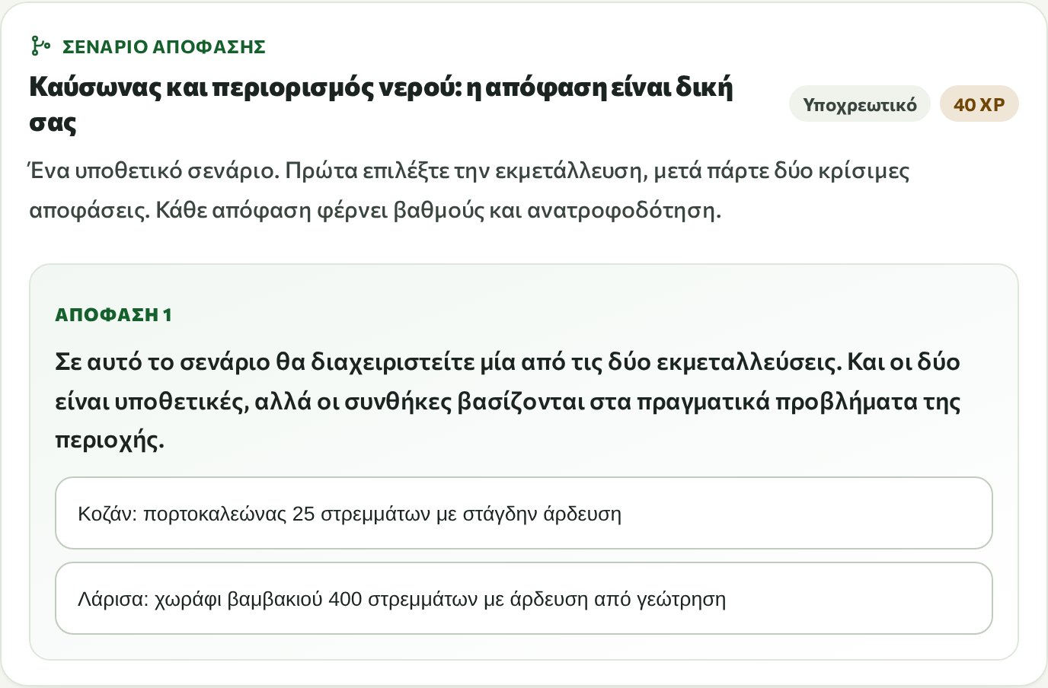
ΣΤΗΝ ΠΛΑΤΦΟΡΜΑ · ΚΕΦΑΛΑΙΟ 4
Σενάριο απόφασης: καύσωνας και λειψυδρία
Μάθημα 9: επιλογή ανάμεσα σε πορτοκαλεώνα 25 στρεμμάτων με στάγδην στο Κοζάν και βαμβάκι 400 στρεμμάτων με γεώτρηση στη Λάρισα.
Δύο κρίσιμες αποφάσεις: βαθμοί και ανατροφοδότηση· για το quest τουλάχιστον 3 από 4.
Οδικός χάρτης: ταξινόμηση των βημάτων μετάβασης στη γεωργία ακριβείας.
Στη συνεδρία: δύο ομάδες, Κοζάν και Λάρισα· συγκρίνετε τις αποφάσεις.
Μάθημα 9: σενάριο απόφασης για καύσωνα και περιορισμό νερού
35
Notes:
Το σενάριο είναι υποθετικό, αλλά οι συνθήκες βασίζονται στα πραγματικά προβλήματα της περιοχής. Χωρίστε την ομάδα στα δύο: η μία διαχειρίζεται τον οπωρώνα στο Κοζάν, η άλλη το βαμβάκι στη Λάρισα· κάθε ομάδα συζητά και ψηφίζει τις δύο κρίσιμες αποφάσεις. Συγκρίνετε τα αποτελέσματα: ποια δεδομένα κοιτάξατε, ποιο εργαλείο χρησιμοποιήσατε; Μετά, στη δραστηριότητα του οδικού χάρτη, ταξινομήστε τα βήματα μετάβασης· η γεωργία ακριβείας ξεκινά με μικρά και μετρήσιμα βήματα. Περίπου 7 λεπτά.

Slide 36
ΣΥΝΟΠΤΙΚΑ
Η γεωργία ακριβείας δεν είναι μηχάνημα, αλλά ένας κύκλος διαχείρισης που επαναλαμβάνεται κάθε σεζόν: μέτρηση, καταγραφή θέσης, ανάλυση, απόφαση, εφαρμογή, αξιολόγηση.
1 Μέτρηση
2 Καταγραφή θέσης
3 Ανάλυση
4 Απόφαση
5 Εφαρμογή
6 Αξιολόγηση
Αφετηρία για τη μικρή εκμετάλλευση: ανάλυση εδάφους, δωρεάν δορυφορικές εικόνες, λίγοι αισθητήρες υγρασίας και τακτική καταγραφή. Ο ακριβός εξοπλισμός μοιράζεται ή αγοράζεται ως υπηρεσία.
36
Notes:
Συνοψίστε την ενότητα σε τέσσερις φράσεις: μετρήστε τη διαφορά, δώστε την εισροή όπου χρειάζεται, καταγράψτε το αποτέλεσμα, επαναλάβετε τον κύκλο. Η τεχνολογία απλώς εφαρμόζει μια λάθος απόφαση με μεγαλύτερη ακρίβεια· η σωστή απόφαση προκύπτει από τα δεδομένα μαζί με την τοπική γνώση. Ρωτήστε ποιο πρώτο βήμα μπορούν να κάνουν αύριο στην εκμετάλλευσή τους. Περίπου 1 λεπτό.

Slide 37
QUEST ΚΑΙ ΤΕΛΙΚΟ ΤΕΣΤ
Quest: Ειδικός στη Γεωργία Ακριβείας · Τεστ
QUEST ΤΗΣ ΕΝΟΤΗΤΑΣ
ΤΕΛΙΚΟ ΤΕΣΤ ΕΝΟΤΗΤΑΣ
Ειδικός στη Γεωργία Ακριβείας
15
20
70
✓
Και οι 18 υποχρεωτικές δραστηριότητες πάνω από το όριο επιτυχίας
ερωτήσεις
λεπτά
βάση επιτυχίας
✓
Τουλάχιστον 70% στην προσομοίωση άρδευσης
✓
Τουλάχιστον 80% σωστά κελιά στον χάρτη λίπανσης
Τύποι ερωτήσεων: 11 μονής επιλογής, 2 πολλαπλής επιλογής, 2 σωστό-λάθος.
Εύρος: και τα εννέα μαθήματα· ορισμένες ερωτήσεις έχουν απλό υπολογισμό.
Προετοιμασία: συνόψεις μαθημάτων, δραστηριότητες της πλατφόρμας και οι έννοιες της παρουσίασης.
✓
Τουλάχιστον 3 από 4 βαθμούς στο σενάριο απόφασης
✓
Τουλάχιστον 70 βαθμοί στο τεστ της ενότητας
Ανταμοιβή: παράσημο «Ειδικός ενότητας» και 100 XP
37
Notes:
Το quest της ενότητας ζητά όλες τις υποχρεωτικές δραστηριότητες πάνω από το όριο επιτυχίας και τουλάχιστον 70 βαθμούς στο τεστ. Τα πιο απαιτητικά βήματα είναι η προσομοίωση άρδευσης, ο χάρτης λίπανσης και το σενάριο απόφασης· τα είδαμε μαζί στη συνεδρία. Το τεστ διαρκεί 20 λεπτά και έχει 15 ερωτήσεις· οι συμμετέχοντες μπορούν να το λύσουν και μετά τη συνεδρία, με τον δικό τους ρυθμό. Μη δίνετε στη συνεδρία τις απαντήσεις των ερωτήσεων· αντί γι' αυτό, υπενθυμίστε ότι μπορούν να επιστρέψουν στις σχετικές διαφάνειες και στα μαθήματα. Περίπου 20 λεπτά (μαζί με το τεστ).

Slide 38
ΟΙ ΠΗΓΕΣ ΤΩΝ ΣΤΟΙΧΕΙΩΝ ΚΑΙ ΑΡΙΘΜΩΝ ΤΗΣ ΠΑΡΟΥΣΙΑΣΗΣ
Πηγές (1/2)
ISPA (2024). Precision Agriculture Definition. www.ispag.org/resources/definition
FAO (2022). The State of Food and Agriculture 2022: Leveraging automation in agriculture for transforming agrifood systems. www.fao.org/3/cb9479en/cb9479en.pdf
EIP-AGRI (2015). Focus Group Precision Farming: Final Report. eu-cap-network.ec.europa.eu/sites/default/files/publication/2023-05/eip-agri_focus_group_on_precision_farming_final_report_2015.pdf
Τουρκικό Γραφείο Διπλωμάτων Ευρεσιτεχνίας και Σημάτων (2020). Kozan Portakalı, coğrafi işaret tescil no 534. ci.turkpatent.gov.tr/cografi-isaretler/detay/38677
Έργο FATIMA H2020 (2019). Greece: Thessaly pilot (αντίγραφο αρχείου). web.archive.org/web/20191117203214/http://fatima-h2020.eu/pilots/greece-thessaly/
GPS.gov, Κυβέρνηση των ΗΠΑ. GPS Accuracy. www.gps.gov/gps-accuracy
EUSPA (2025). Report on Agriculture and Forestry User Needs and Requirements. www.euspa.europa.eu/sites/default/files/documents/Report_Agriculture_and_Forestry.pdf
Γενική Διεύθυνση Κτηματολογίου και Γενική Διεύθυνση Χαρτογράφησης Τουρκίας. TUSAGA-Aktif. www.tusaga-aktif.gov.tr/
Ελληνικό Κτηματολόγιο (2026). About HEPOS (αντίγραφο αρχείου). web.archive.org/web/20260310003606/https://www.hepos.gr/en/about-english/
Copernicus, ESA. Sentinel-2 Mission. sentiwiki.copernicus.eu/web/s2-mission
Weier, J., Herring, D. / NASA Earth Observatory (2000). Measuring Vegetation (NDVI and EVI). science.nasa.gov/earth/earth-observatory/measuring-vegetation-ndvi-evi
Ευρωπαϊκή Επιτροπή, ΓΔ AGRI. Nutrients: Farm Sustainability Tool for nutrients (FaST). agriculture.ec.europa.eu/cap-my-country/sustainability/environmental-sustainability/low-input-farming/nutrients_en
Copa-Cogeca, CEMA κ.ά. (2018). EU Code of conduct on agricultural data sharing by contractual agreement. cema-agri.org/images/publications/brochures/EU_Code_2018.pdf
Τουρκική Μετεωρολογική Υπηρεσία (MGM). Tarımsal Hava Tahmini. tarim.mgm.gov.tr
FAO. Sustainable Food and Agriculture. www.fao.org/sustainability/en/
FAO (2022). Agricultural soils under threat. www.fao.org/newsroom/detail/agriculture-soils-degradation-fao-gffa-2022/en
Ευρωπαϊκή Ένωση, EUR-Lex (2020). Farm to Fork Strategy for a fair, healthy and environmentally-friendly food system (summary). eur-lex.europa.eu/EN/legal-content/summary/farm-to-fork-strategy-for-a-fair-healthy-and-environmentally-friendly-food-system.html
Ευρωπαϊκή Επιτροπή, ΓΔ AGRI. Eco-schemes. agriculture.ec.europa.eu/common-agricultural-policy/income-support/eco-schemes_en
Υπουργείο Εμπορίου της Τουρκίας (2021). Yeşil Mutabakat Eylem Planı. ticaret.gov.tr/data/60f1200013b876eb28421b23/MUTABAKAT%20YE%C5%9E%C4%B0L.pdf
Εμπορικό Επιμελητήριο Κοζάν (2026). Kozan'daki Yerel Toplulukların İhtiyaçlarının Değerlendirilmesi: Anket Raporu. smartfarmingsolutions.org/storage/publications/01KQQA95BNNYA9PQK6X7H8RYGB.pdf
Zarco-Tejada, P., Hubbard, N., Loudjani, P. / JRC, Ευρωπαϊκό Κοινοβούλιο (2014). Precision Agriculture: An Opportunity for EU Farmers. www.europarl.europa.eu/RegData/etudes/note/join/2014/529049/IPOL-AGRI_NT(2014)529049_EN.pdf
Haas, J., Hanchar, J. / Cornell Cooperative Extension (2017). Benefits and Costs of Entry Level Precision Agriculture Technologies. nydairyadmin.cce.cornell.edu/uploads/doc_410.pdf
Τουρκική Στατιστική Υπηρεσία (TÜİK) (2018). Tarımsal İşletme Yapı Araştırması, 2016. veriportali.tuik.gov.tr/Bulten/Index?p=Tarimsal-Isletme-Yapi-Arastirmasi-2016-24869
Ευρωπαϊκή Επιτροπή. CAP Strategic Plan: Greece. agriculture.ec.europa.eu/cap-my-country/cap-strategic-plans/greece_en
Ferguson, R., Hergert, G. / University of Nebraska-Lincoln Extension (2009). Soil Sampling for Precision Agriculture (EC154). extensionpublications.unl.edu/assets/pdf/ec154.pdf
38
Notes:
Οι πηγές των αριθμών και των πληροφοριών της παρουσίασης είναι ίδιες με τις βιβλιογραφίες των μαθημάτων· οι σύνδεσμοι είναι ενεργοί. Οι συμμετέχοντες βρίσκουν την ίδια βιβλιογραφία στο τέλος κάθε μαθήματος στην πλατφόρμα. Τα περιφερειακά στοιχεία προέρχονται από επίσημες πηγές, όπως TÜİK, ΕΛΣΤΑΤ, MGM, DSİ και η Ευρωπαϊκή Επιτροπή.

Slide 39
ΟΙ ΠΗΓΕΣ ΤΩΝ ΣΤΟΙΧΕΙΩΝ ΚΑΙ ΑΡΙΘΜΩΝ ΤΗΣ ΠΑΡΟΥΣΙΑΣΗΣ
Πηγές (2/2)
Horneck, D. κ.ά. / Oregon State University Extension (2019). Soil Test Interpretation Guide (EC 1478). extension.oregonstate.edu/sites/default/files/catalog/auto/EC1478.pdf
Επιμελητήριο Γεωπόνων Τουρκίας (TMMOB ZMO) (2003). Türkiye'nin Toprak Kaynakları. www.zmo.org.tr/yayinlar/2718/turkiyenin-toprak-kaynaklari
FAO. Conservation Agriculture. www.fao.org/conservation-agriculture/en/
Allen, R. G. κ.ά. / FAO (1998). Crop evapotranspiration (FAO Irrigation and Drainage Paper 56). www.fao.org/4/x0490e/x0490e00.htm
Brouwer, C., Prins, K., Heibloem, M. / FAO (1989). Irrigation Water Management: Irrigation Scheduling (Training Manual No. 4). www.fao.org/4/t7202e/t7202e00.htm
Τουρκική Μετεωρολογική Υπηρεσία (MGM), TARM. Referans Toplam Buharlaşma (ETo) Normal Haritaları, 1981-2010. www.mgm.gov.tr/tarim/referans-toplam-buharlasma.aspx
Anadolu Ajansı (2025). Adana'da üç barajın doluluk oranı kuraklık nedeniyle düştü. www.aa.com.tr/tr/gundem/adanada-uc-barajin-doluluk-orani-kuraklik-nedeniyle-dustu-/3667509
Anadolu Ajansı (2026). Adana'da yağışlar barajların doluluk oranını artırdı. www.aa.com.tr/tr/gundem/adanada-yagislar-barajlarin-doluluk-oranini-artirdi/3878461
Ευρωπαϊκή Επιτροπή, JRC (2020). Fact Sheet: Pinios River Basin. water.jrc.ec.europa.eu/pdf/pinios-fs.pdf
Εμπορικό Επιμελητήριο Κοζάν (2026). Akıllı Sulama Sistemleri Eğitimi (proje faaliyeti). smartfarmingsolutions.org/faaliyetler/akilli-sulama-sistemleri-egitimi
Επίσημη Εφημερίδα της Τουρκίας, αρ. 29779 (2016). Tarımsal Kaynaklı Nitrat Kirliliğine Karşı Suların Korunması Yönetmeliği. www.resmigazete.gov.tr/eskiler/2016/07/20160723-2.htm
Ευρωπαϊκή Επιτροπή (2026). Member State country fiche on the implementation of the Nitrates Directive: Greece, SWD(2026) 232. environment.ec.europa.eu/document/download/f313807f-57f0-4484-898a-af9d9462eec9_en?filename=SWD_2026_232_1_EN_document_travail_service_part9_v2.pdf
Kruger, G. κ.ά. / University of Nebraska-Lincoln Extension (2019). Spray Drift of Pesticides (G1773). extensionpublications.unl.edu/assets/pdf/g1773.pdf
FAO, WHO (2008). Guidelines on Management Options for Empty Pesticide Containers. www.fao.org/fileadmin/templates/agphome/documents/Pests_Pesticides/Code/Containers08.pdf
Διεύθυνση Γεωργίας και Δασών Αδάνων (2026). 2025 Yılı Faaliyet Raporu. adana.tarimorman.gov.tr/Belgeler/Strateji_Adana_2025_Yili_Faaliyet_Raporu.pdf
Δήμος Κοζάν. Ekonomik Durum. www.kozan.bel.tr/ekonomik-durum.html
Τουρκική Στατιστική Υπηρεσία (TÜİK) (2026). Merkezi Dağıtım Sistemi, Bitkisel Üretim İstatistikleri (Adana, Kozan), 2024-2025. biruni.tuik.gov.tr/medas/?kn=92&locale=tr
Χρηματιστήριο Εμπορευμάτων Αδάνων. TÜİK bitkisel üretim verileri tablosu. www.adanatb.org.tr/tuik/web/tablo.php
DSİ (Γενική Διεύθυνση Υδραυλικών Έργων Τουρκίας). Kozan Barajı bilgi kartı (αντίγραφο αρχείου). web.archive.org/web/20160304024211/http://www2.dsi.gov.tr/baraj/detayeng.cfm?BarajID=44
ΕΛΣΤΑΤ (2025). Annual Agricultural Statistical Survey: Areas and production, 2024. www.statistics.gr/en/statistics/-/publication/SPG06/-
Copernicus Climate Change Service, ECMWF (2025). European State of the Climate 2024: Heat and drought in southeastern Europe. climate.copernicus.eu/esotc/2024/heat-and-drought-southeastern-europe
Τουρκική Μετεωρολογική Υπηρεσία (MGM) (2026). 2025 Yılı İklim Değerlendirmesi. www.mgm.gov.tr/FILES/iklim/yillikiklim/2025-iklim-raporu.pdf
ERTnews / meteo.gr, Εθνικό Αστεροσκοπείο Αθηνών (2023). Κακοκαιρία Daniel: Καταρρίφθηκε το ρεκόρ ημερήσιου ύψους βροχής στη χώρα. www.ertnews.gr/eidiseis/ellada/meteo-kakokairia-daniel-katarrifthike-to-rekor-imerisiou-ypsous-vroxis-sti-xora/
He, K. κ.ά. / Natural Hazards and Earth System Sciences 24, 2375 (2024). Storm Daniel flood impact in Greece in 2023. nhess.copernicus.org/articles/24/2375/2024/
39
Notes:
Οι πηγές των αριθμών και των πληροφοριών της παρουσίασης είναι ίδιες με τις βιβλιογραφίες των μαθημάτων· οι σύνδεσμοι είναι ενεργοί. Οι συμμετέχοντες βρίσκουν την ίδια βιβλιογραφία στο τέλος κάθε μαθήματος στην πλατφόρμα. Τα περιφερειακά στοιχεία προέρχονται από επίσημες πηγές, όπως TÜİK, ΕΛΣΤΑΤ, MGM, DSİ και η Ευρωπαϊκή Επιτροπή.

Slide 40
Ευχαριστούμε
ΤΑΥΤΟΤΗΤΑ ΕΡΓΟΥ
Έργο | Έξυπνη Γεωργία για την Περιβαλλοντική Βιωσιμότητα και τον Διασυνοριακό Επιχειρηματικό Διάλογο
Project | Smart Farming for Environmental Sustainability and Cross Border Business Dialogue
Αρ. Σύμβασης | TR2021/W1T7/A02/OT02-2/041
Πρόγραμμα | Πρόγραμμα Επιχορηγήσεων Επιχειρηματικού Διαλόγου Τουρκίας-ΕΕ II (TEBD II)
Δικαιούχος επιχορήγησης | Εμπορικό Επιμελητήριο Κοζάν (KOZTO)
Εταίρος έργου | Επιμελητήριο Λάρισας (LACCO)
Ιστότοπος έργου | smartfarmingsolutions.org
Επικοινωνία | info@smartfarmingsolutions.org
 | +90 322 515 84 66
Ημερομηνία έκδοσης | Σεπτέμβριος 2026
Για τις ερωτήσεις και τις συνεισφορές σας
ΠΛΑΤΦΟΡΜΑ
lms.smartfarmingsolutions.org
ΕΠΙΚΟΙΝΩΝΙΑ
info@smartfarmingsolutions.org
+90 322 515 84 66
ΙΣΤΟΤΟΠΟΣ ΕΡΓΟΥ
smartfarmingsolutions.org
Το παρόν έργο χρηματοδοτείται από την Ευρωπαϊκή Ένωση.
Το παρόν περιεχόμενο δεν αντανακλά τις απόψεις της Ευρωπαϊκής Ένωσης και αποτελεί αποκλειστική ευθύνη των συντακτών του.
Notes:
Ευχαριστήστε τους συμμετέχοντες και υπενθυμίστε τη διεύθυνση της πλατφόρμας και τα στοιχεία επικοινωνίας. Η επόμενη ενότητα εξετάζει αναλυτικά τις τεχνολογίες έξυπνης γεωργίας. Αφιερώστε τον χρόνο που απομένει σε ερωτήσεις.

